Slide 1

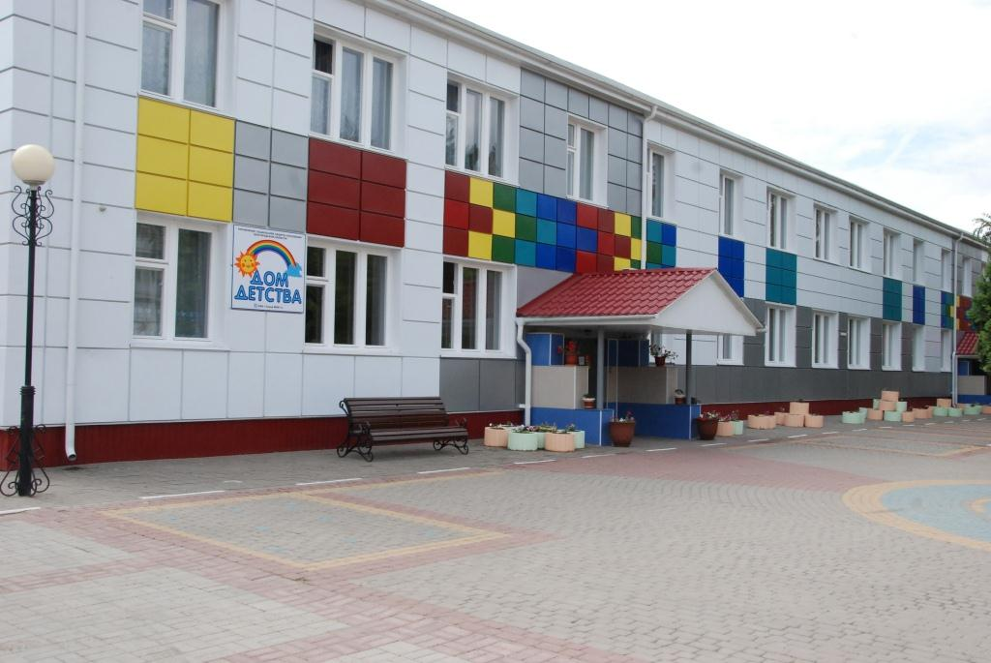
Частное учреждение для детей-сирот и детей, оставшихся без попечения родителей
«Разуменский дом детства»
Презентация - фотоотчет о результатах и достигнутых показателях 2024 год

Slide 2
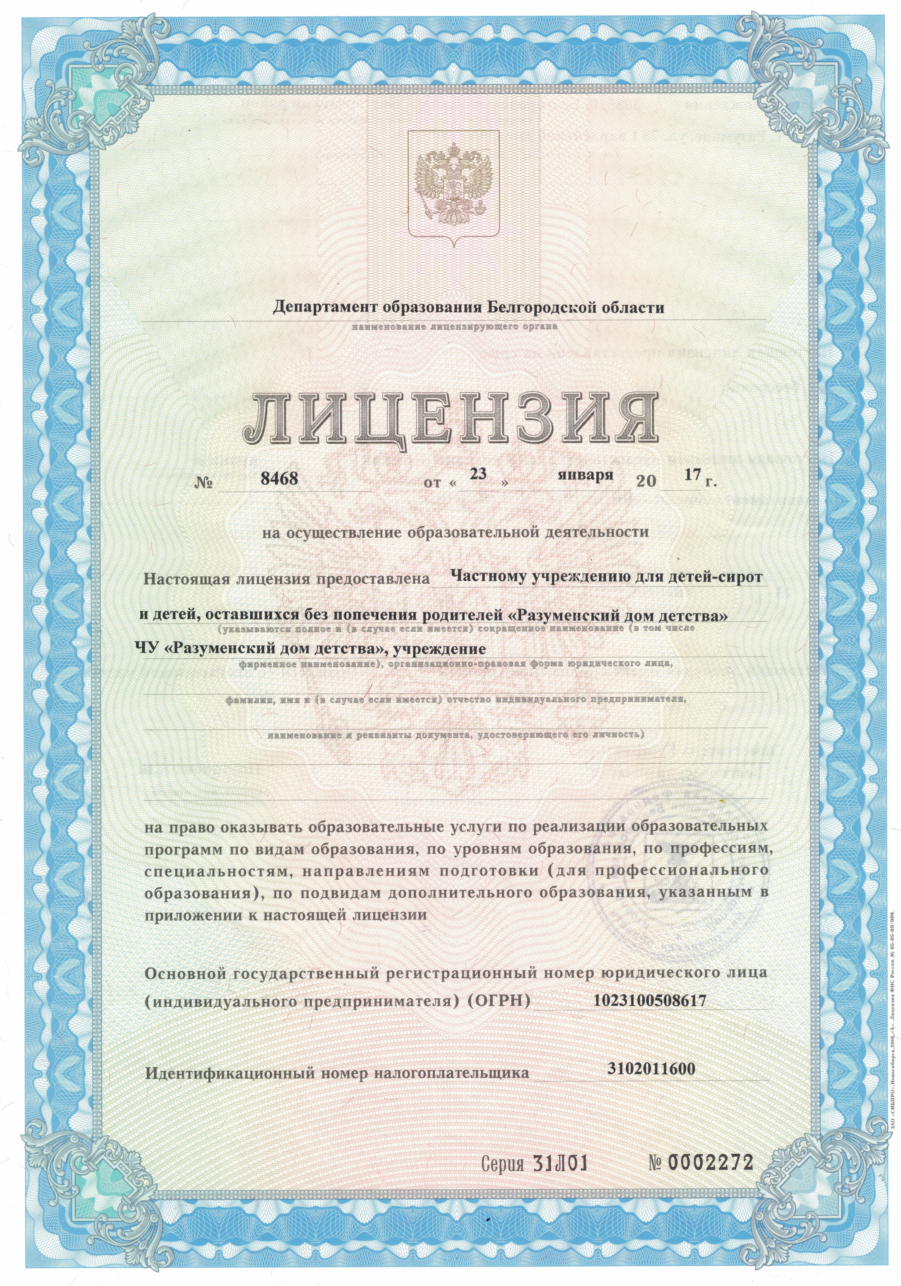
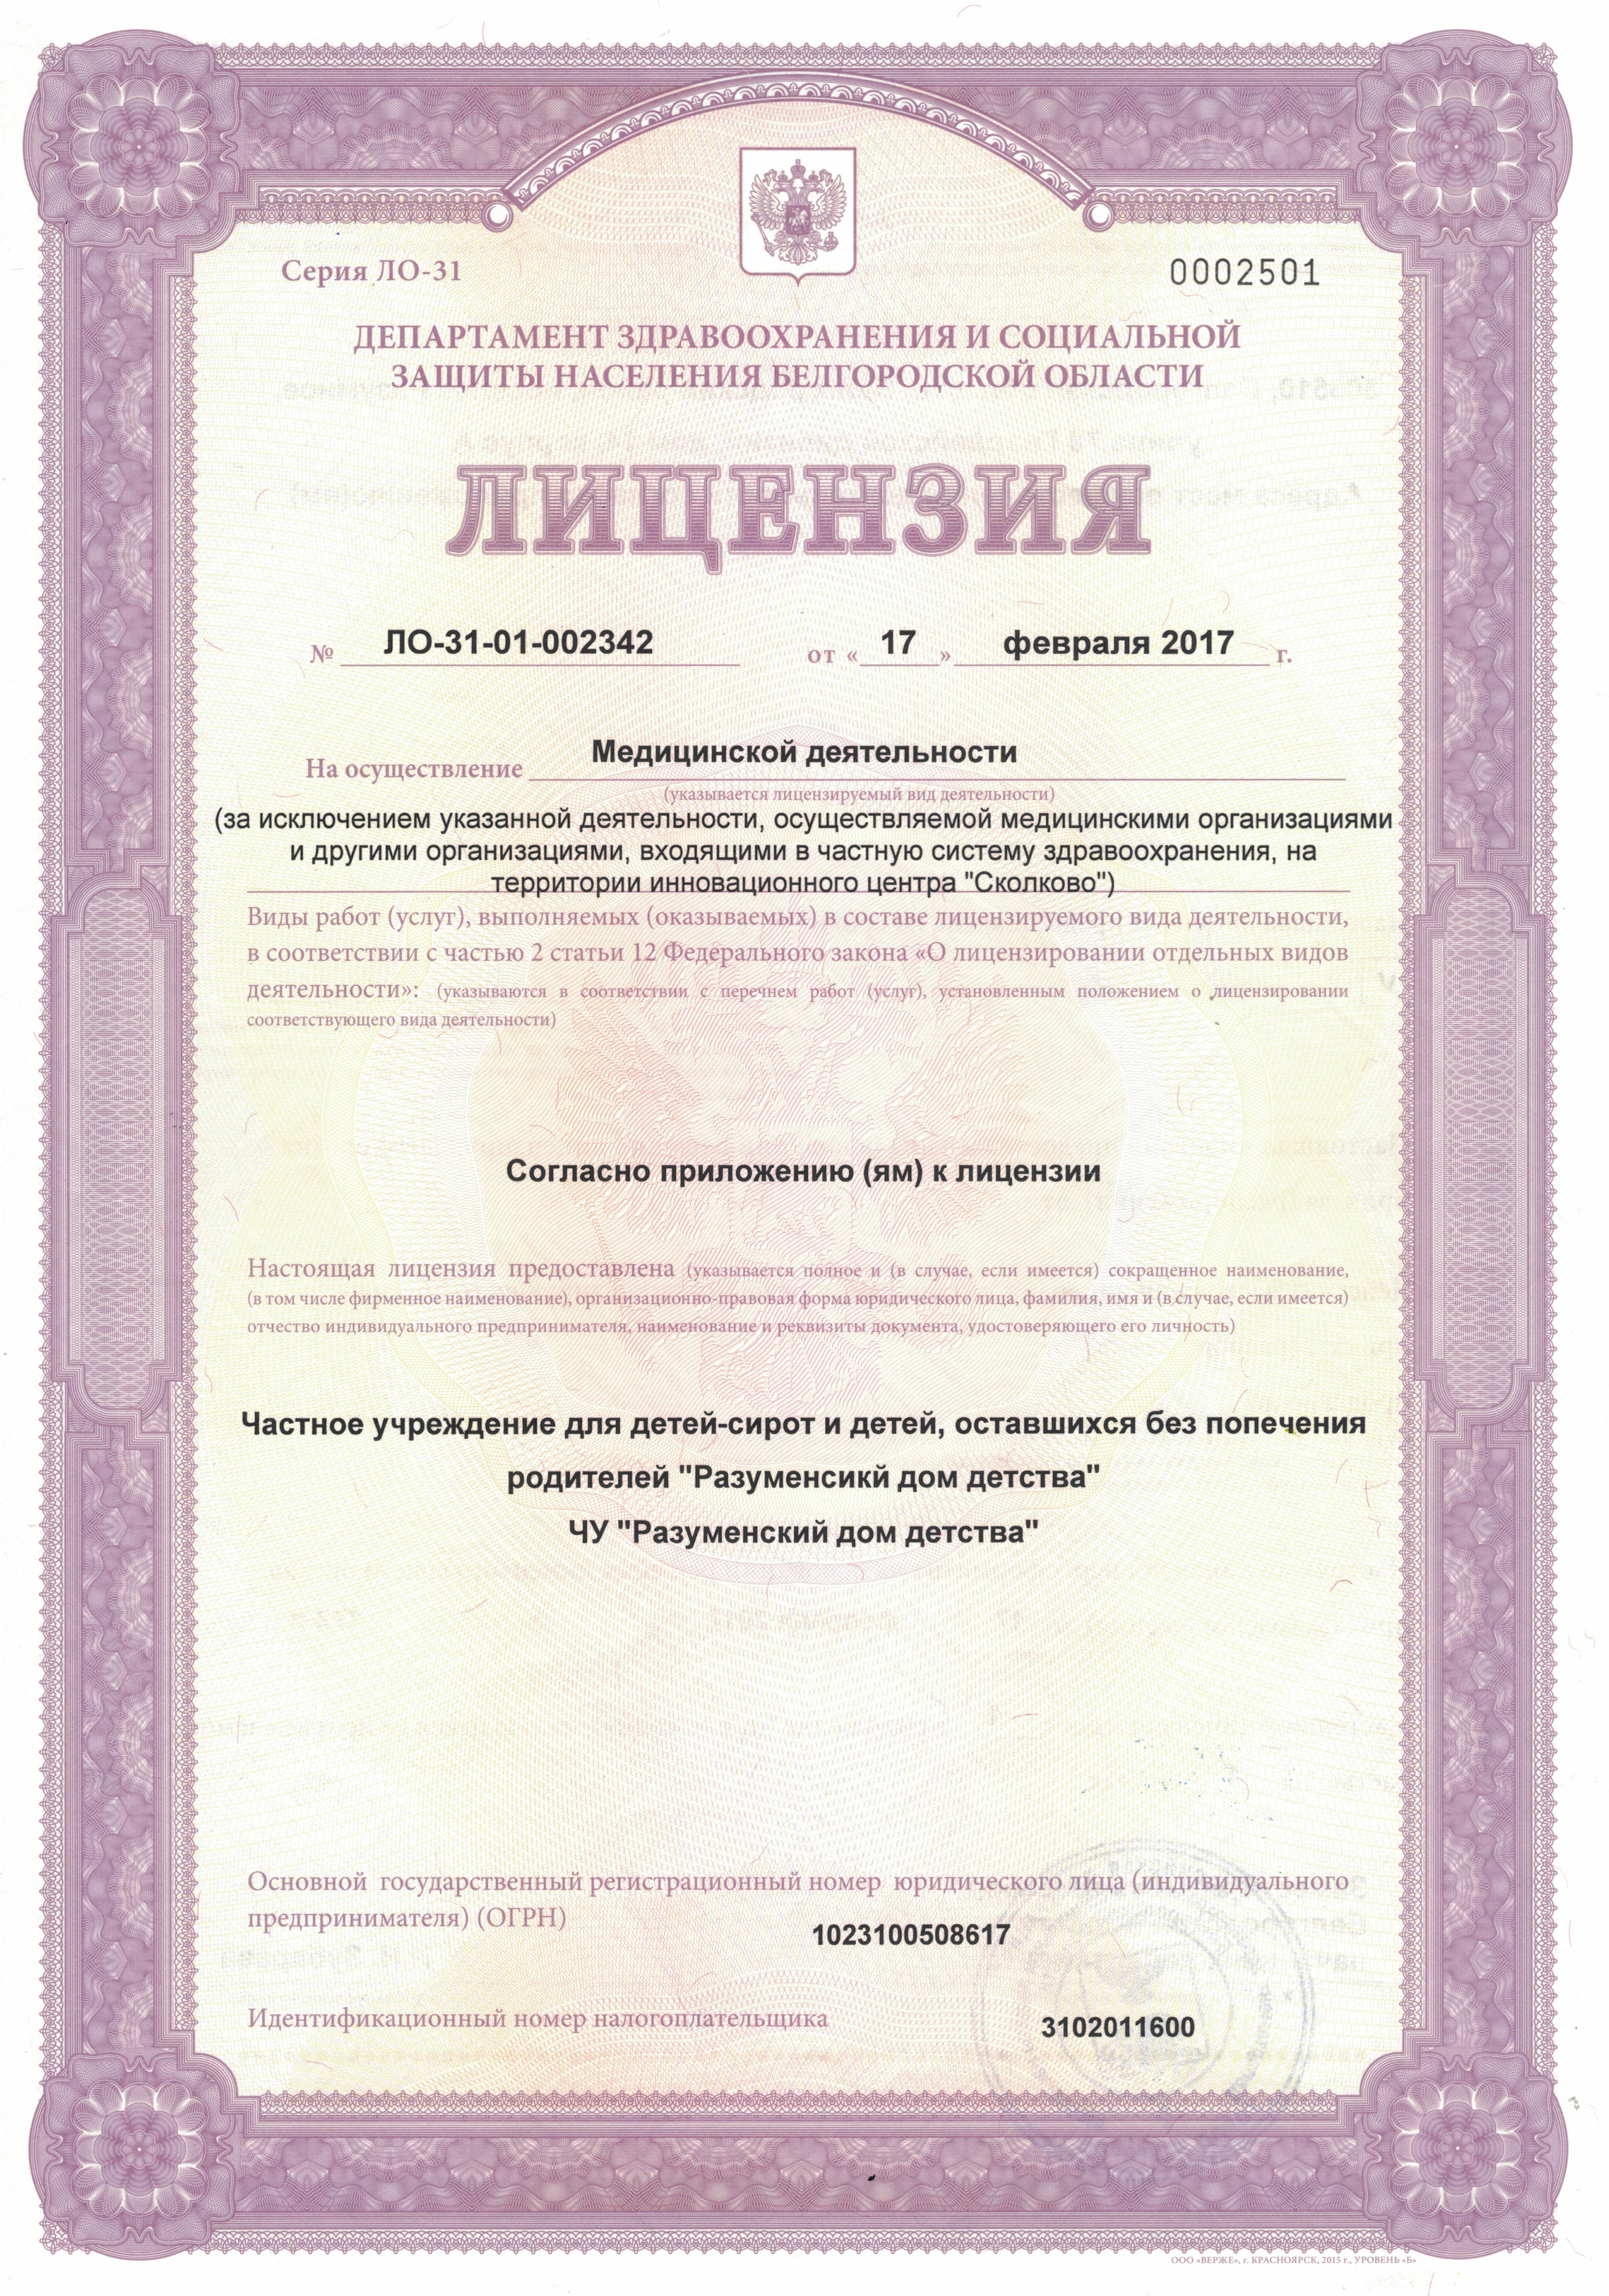
Организация осуществляет деятельность по следующим видам:
87.90 - Деятельность по уходу с обеспечением проживания прочая,
85.41 – Образование дополнительное детей и взрослых
Лицензии:
На осуществлении образовательной деятельности 31Л01 № 0002272 Регистрационный № 8468 от 23.01.2017 г.
Выдана департаментом образования Белгородской области.
На осуществлении медицинской деятельности ЛО-31-01-002342 от 17.02.2017 г.
Выдана департаментом здравоохранения и социальной защиты населения Белгородской области
Документ об организации:
Свидетельство о государственной регистрации ОГРН № 1023100508617, на основании свидетельства Министерства юстиции Российской Федерации от 07.12.2016 г.
Сведения о директоре
ЧУ «Разуменский дом детства»:
Негомодзянов Андрей Геннадьевич, почетный работник общего образования, педагог высшей квалификационной категории.
Статус:
Организация для детей-сирот и детей, оставшихся без попечения родителей, оказывающая социальные услуги.
Организационно-правовая форма:
Частное учреждение.
Учредитель: АО «Завод ЖБК-1».
Адрес: г. Белгород, ул. Коммунальная, д.5
Юридический адрес:
308510, Белгородская обл., Белгородский р-н,
пос. Разумное, ул.78 Гвардейской дивизии 14 А.
Телефоны:
(4722) 595-483, бух. (факс) 595-575, завуч 593-988
Сайт детского дома:
http://netsirot.ru
Электронный почтовый адрес :
rdd_bel@mail.ru

Slide 3
В учреждении по состоянию на 31.12.2024 года проживает 26 воспитанников
Из них:
6 - дети-сироты
18 – дети, оставшиеся без попечения родителей
1- лицо из числа детей-сирот и детей, оставшихся без попечения родителей проживающий в учреждении в отделении молодого инвалида
1- воспитанница помещена на основании
3-х стороннего соглашения
Возраст
воспитанников учреждения
От 7 до 10 лет – 8 детей
От 10 до 15 лет – 11 детей
От 15 до 18 лет – 6 детей
Старше 18 лет – 1 воспитанник
Среднесписочное количество воспитанников
за 2024 год – 31 чел.

Slide 4
Трудовой коллектив ЧУ «Разуменский дом детства»
Всего сотрудников 35 человек, из них 5 – внешние совместители.
Руководящий состав:
директор 1 чел.;
заместитель директора 2 чел.;
бухгалтер 2 чел.
Педагогические работники:
воспитатели 10 чел.;
социальные педагоги 2 чел.;
педагог-психолог 1 чел.;
учитель-логопед 1 чел.;
педагог дополнительного образования 4 чел.
Медицинские работники:
врач-педиатр 1 чел.;
медицинская сестра 2 чел.;
Хозяйственно-административный персонал:
повар 2 чел.;
уборщик служебных помещений 2 чел.;
машинист по стирке и ремонту одежды 1 чел.;
кладовщик 2 чел.;
водитель 1 чел.;
дворник 1 чел.

Slide 5
Период нахождения воспитанников в учреждении
Менее 6 месяцев – 5 воспитанников
От 1 года до 3-х лет – 10 воспитанников
Более 3-х лет 11 воспитанников
Устройство детей-сирот и детей, оставшихся без попечения родителей, на воспитание в семьи граждан и на гостевой режим
За 2024 год 4 ребенка переданы на воспитание под опеку:
Шилов И. С.
Краснова М. А.
Краснова У.А.
Золотов А. А.
В течении 2024 года 11 воспитанников передавались в семьи граждан по гостевому режиму

Slide 6
Дальнейшее профессиональное обучение выпускников
В 2024 году 5 выпускников после окончания 9 класса поступили в СПО для получения профессии:
Сергеева Марина – ОГАПОУ «Белгородский правоохранительный колледж имени Героя России В. В. Бурцева. Специальность – организация оперативного (экстренного) реагирования в чрезвычайных ситуациях
Гольев Иван – ОГАПОУ «Губкинский горно-политехнический техникум». Специальность – подземная разработка полезных ископаемых
Сатин Сергей – ОГАПОУ «Белгородский машиностроительный техникум». Специальность – сварочное производство
Оленич Сергей – ОГАПОУ «Белгородский техникум промышленности и сферы услуг». Специальность – аппаратчик-оператор производства продуктов питания
Кикинчук Анастасия – ОГАПОУ «Алексеевский агротехнический техникум» Специальность – поварское и кондитерское дело

Slide 7
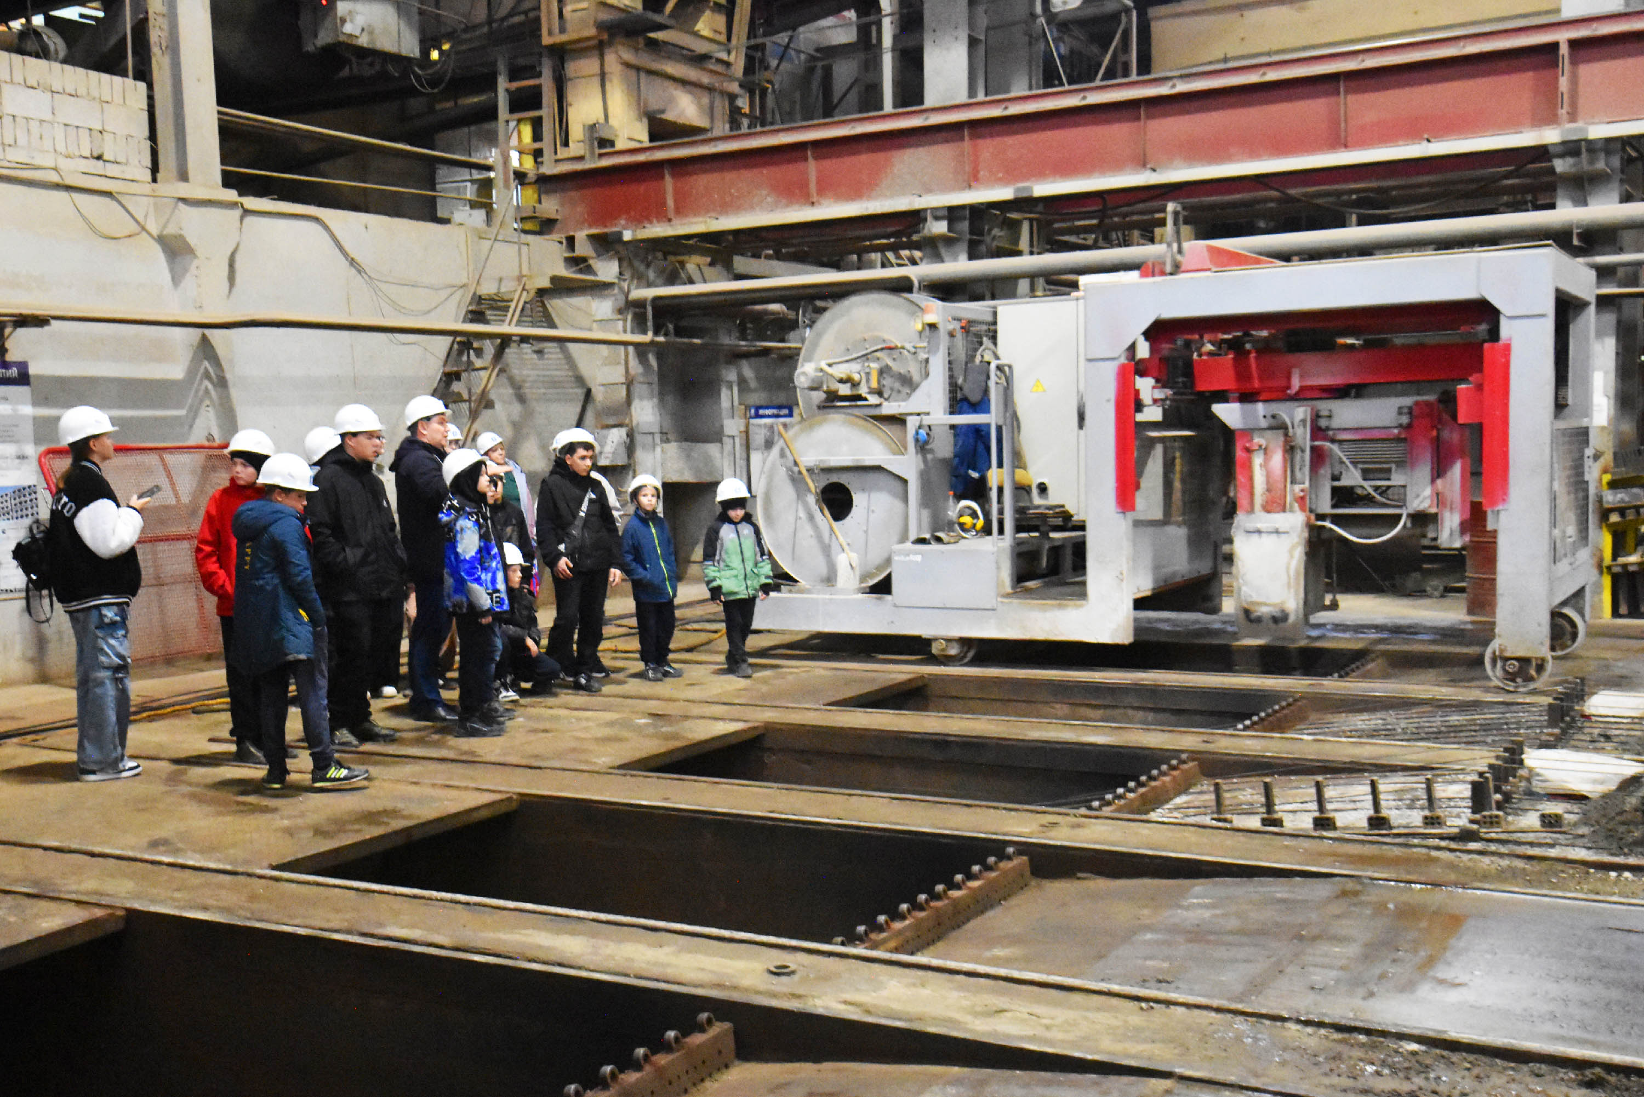
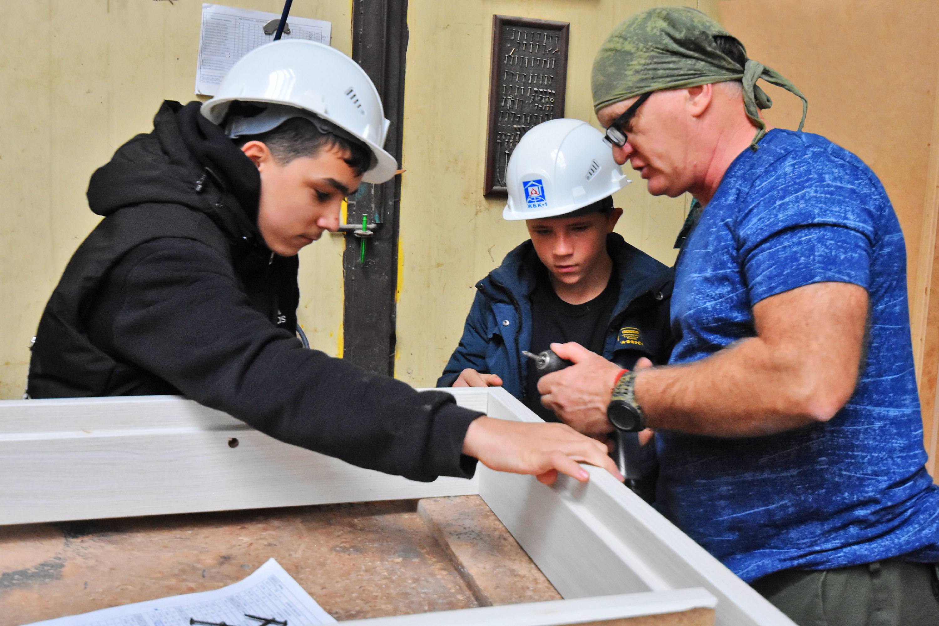
Трудоустройство воспитанников
ЧУ «Разуменский дом детства»
В летний период воспитанникам, достигшим 14-ти лет представляется возможность временного трудоустройства на АО «Завод ЖБК-1». Воспитанники проходят полную процедуру трудоустройства в кадровой службе корпорации.
В 2024 году 6 подростков трудоустроились в период летних каникул.

Slide 8
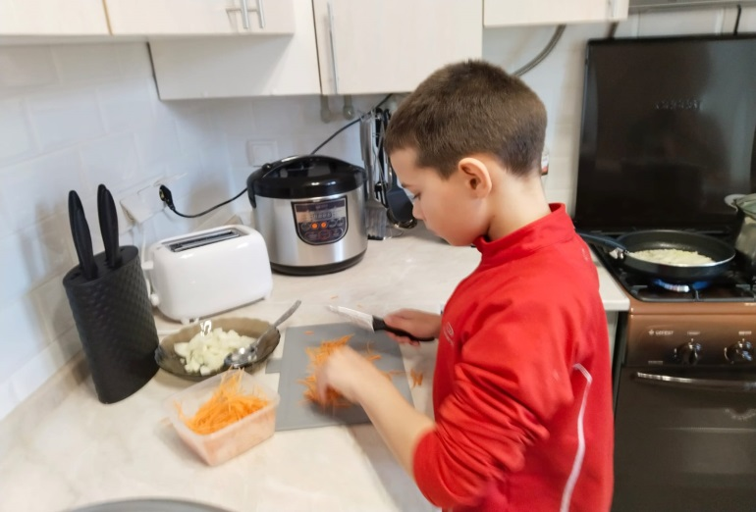
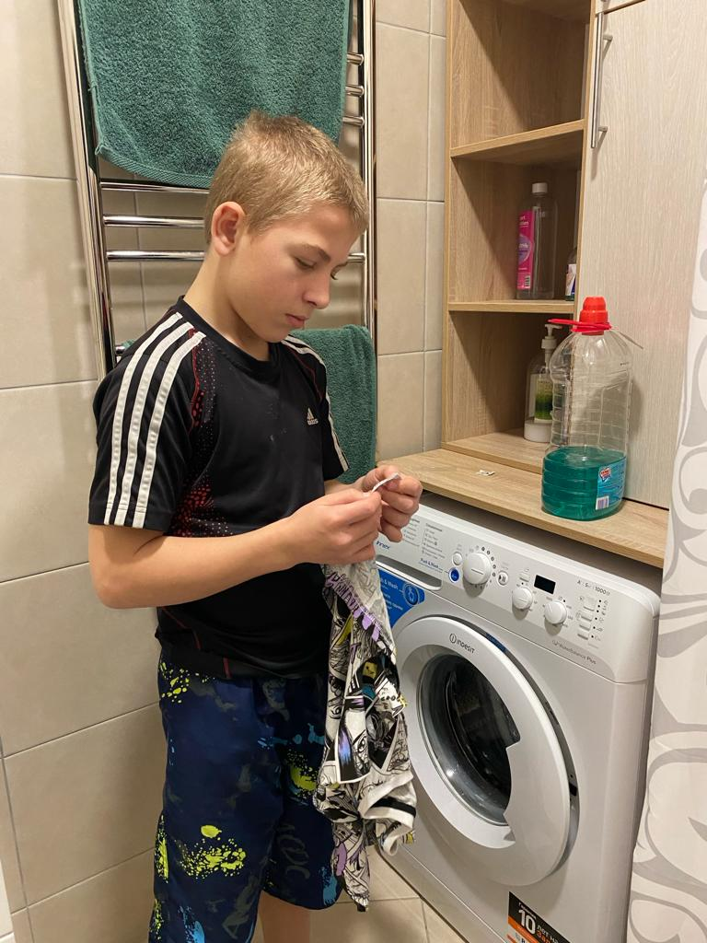
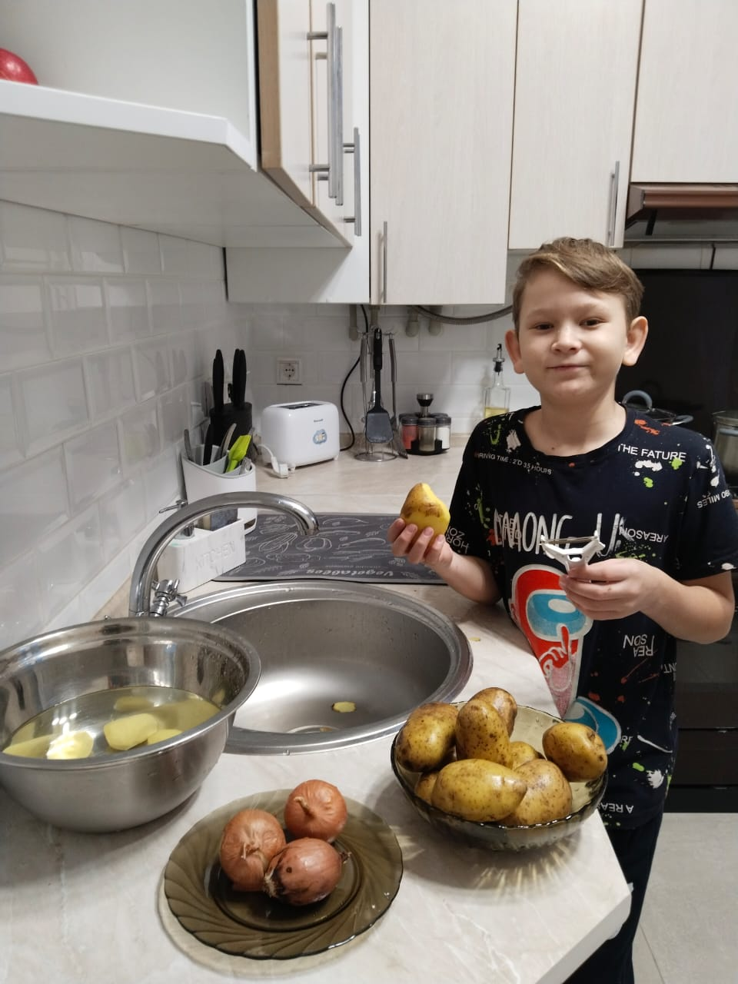
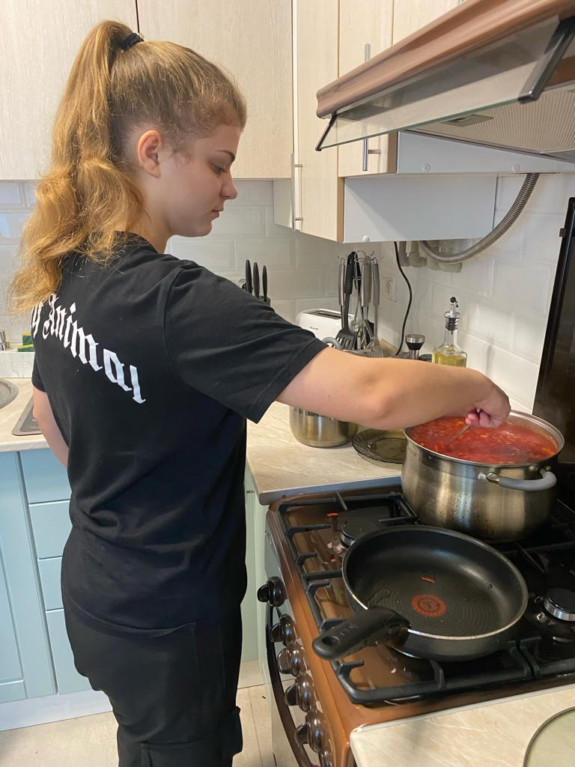
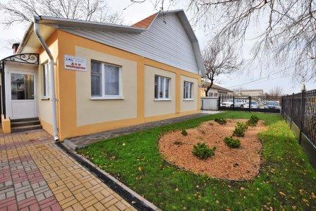
Разработка и реализация социально значимых проектов – одно из основных направлений работы учреждения
Проект «Открытый мир» (Формирование навыков самостоятельности в условиях тренировочной квартиры «Дом молодежи»).
Победитель областного конкурса СО НКО. Общий бюджет проекта - 4 887 239 руб. сумма субсидии из областного бюджета – 647 415 руб.
Проведена полная реконструкция и оснащение тренировочной квартиры воспитанников «Дом молодежи» в том числе – с учётом обучения детей с ментальными нарушениями. Разработана и реализована программа «Дом, который учит» и технологии формирования навыков самостоятельности. Проект реализован для 100 детей. Разработан и направлен в декабре 2024 г. на областной конкурс 2025 г.
Проект «Хозяева усадьбы» - продолжение проекта «Открытый мир» (формирование навыков ухода за приусадебным участком, садом и огородом).

Slide 9
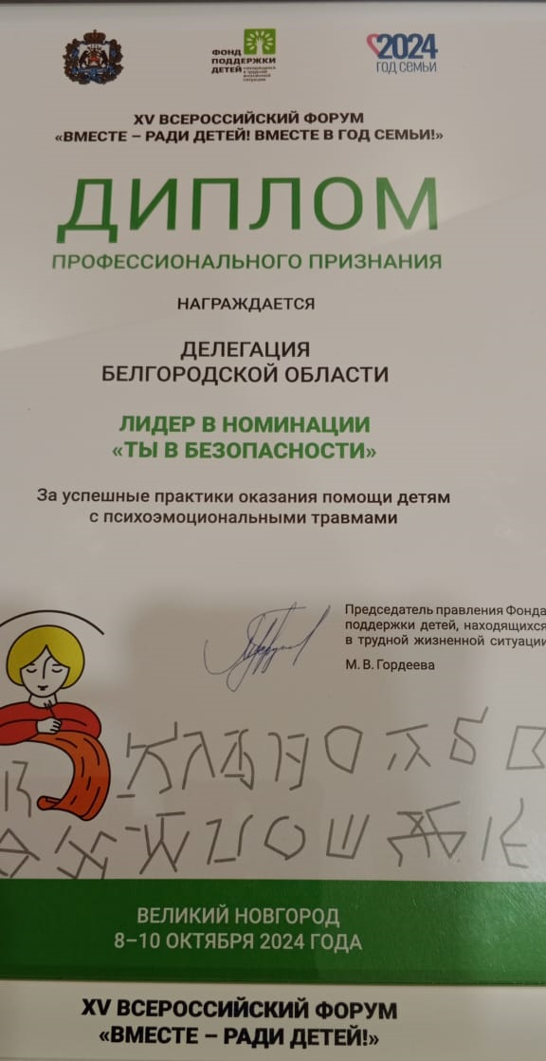
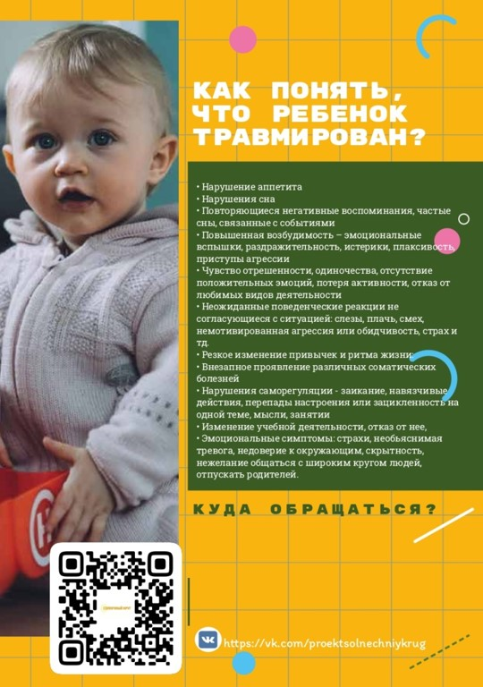
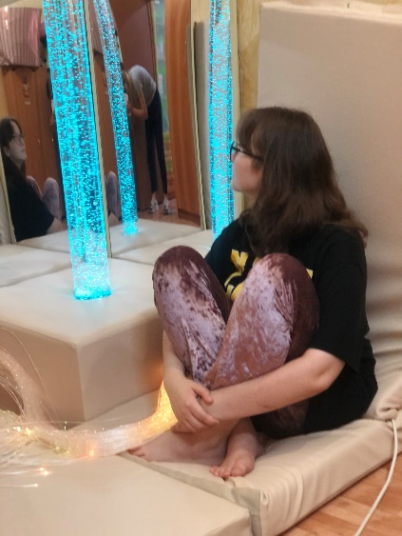
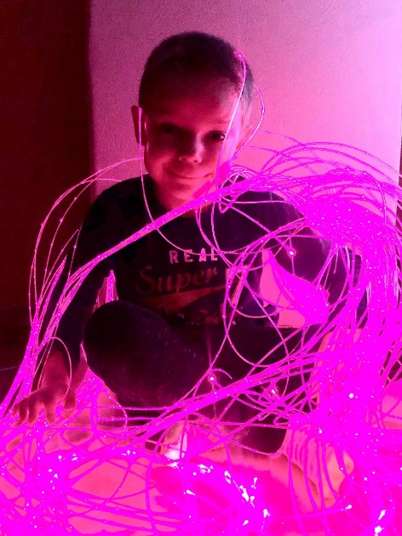
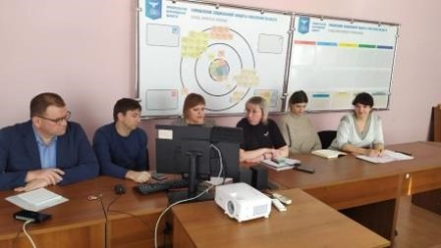
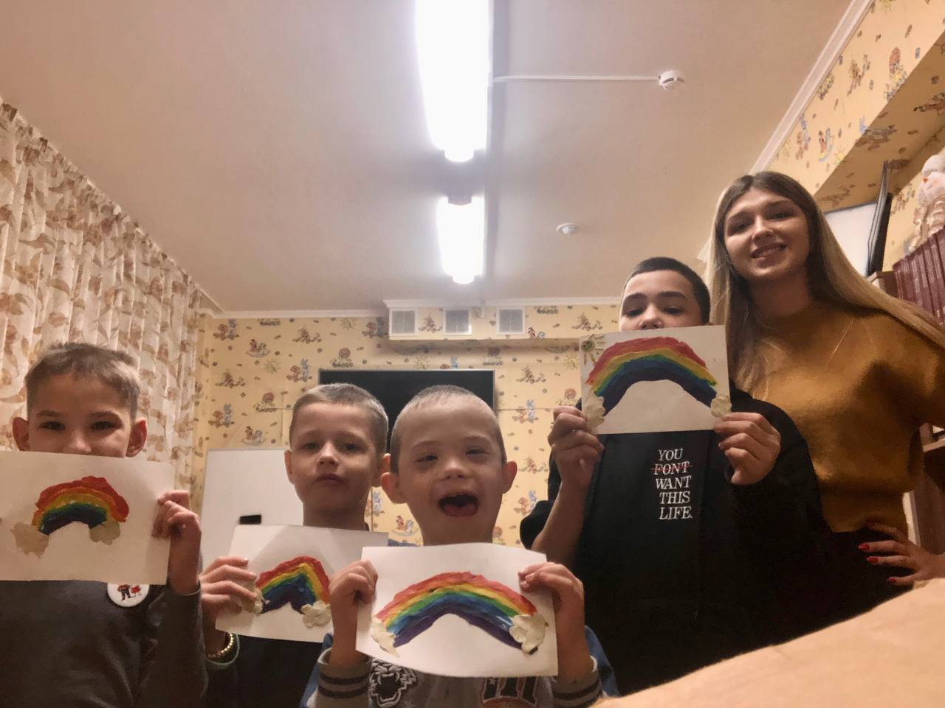
Проект «Солнечный круг»
Проект «Солнечный круг» (реализация системы коррекционных мероприятий по преодолению у детей стресса в условиях проведения СВО в 9 приграничных районах Белгородской области.)
Площадки проекта открыты в 9 приграничных муниципалитетах на базе учреждений Минсоцтруд области, оснащены современным программным и психотерапевтическим инструментарием. Прошли обучение 15 специалистов. Благо получателями проекта стали 890 детей.
Проект представлен на всероссийском уровне, внесен в реестр лучших практик Фонда поддержки детей, оказавшихся в трудной жизненной ситуации.
Получено Заключение Фонда ПГ о надлежащей реализации проекта и направлено для внесения в реестр СОНКО.

Slide 10
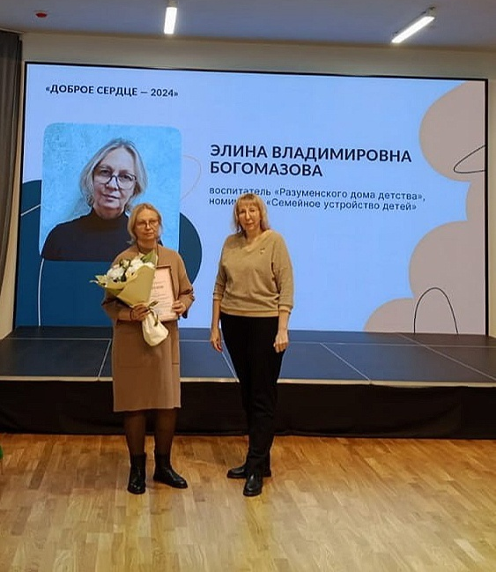
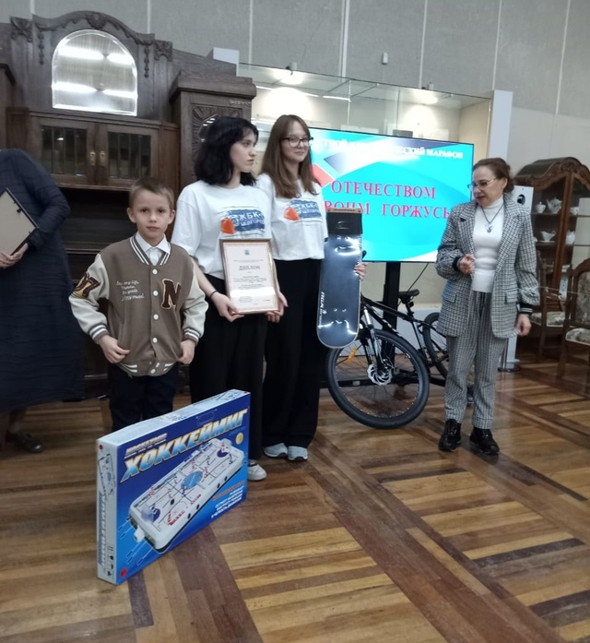
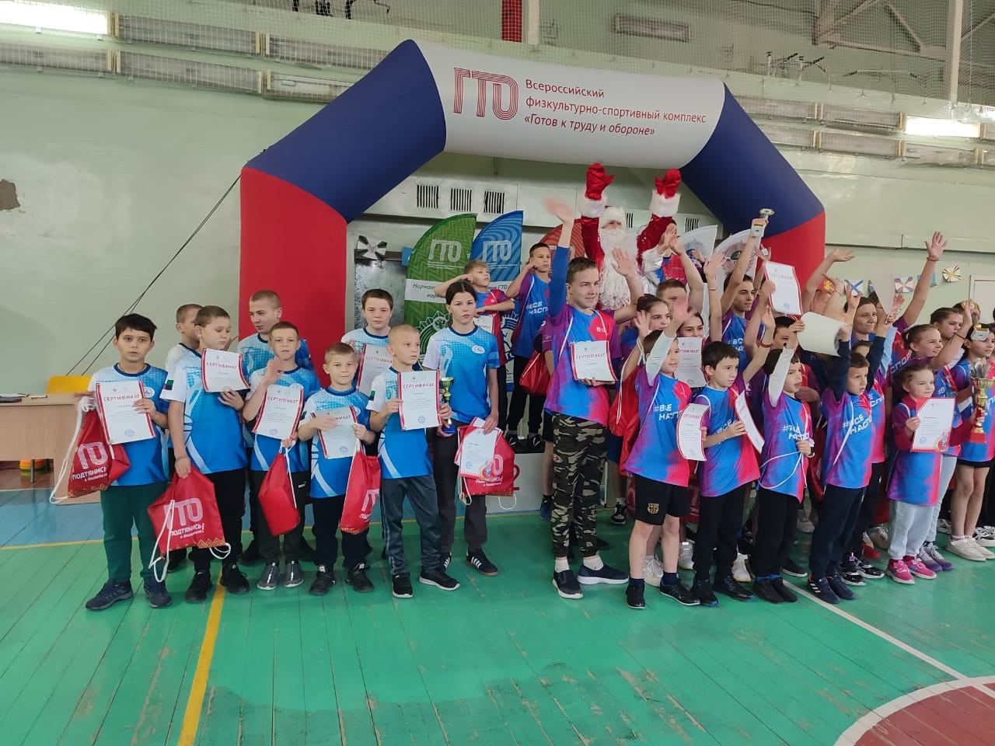
Результаты участия воспитанников педагогов в
конкурсах и соревнованиях
Церемония «Успех года»
На церемонии отмечены:
Воспитатель Богомазова Элина Владимировна, победитель в номинации «За семейное устройство детей» областного конкурса профессионального мастерства «Доброе сердце 24»
Воспитанница Пермитина Злата, в номинации «Лидер» председатель совета воспитанников учреждения.
Воспитанник Коломейцев Олег – в номинации «Умник» – обучается на хорошо и отлично, победитель и призер спортивных и творческих конкурсов.
Педагог-психолог Анпилова Алиса Викторовна – призер областного этапа Всероссийского конкурса профмастерства в номинации «Открытие года».
Областной спортивный фестиваль «Мы за спорт!» – 2 место
Областной патриотический марафон – 3 место

Slide 11
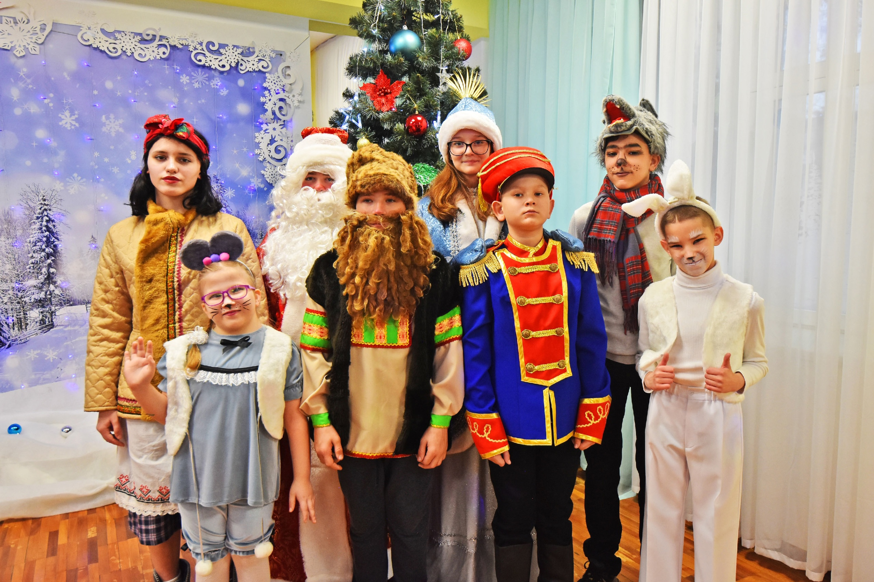
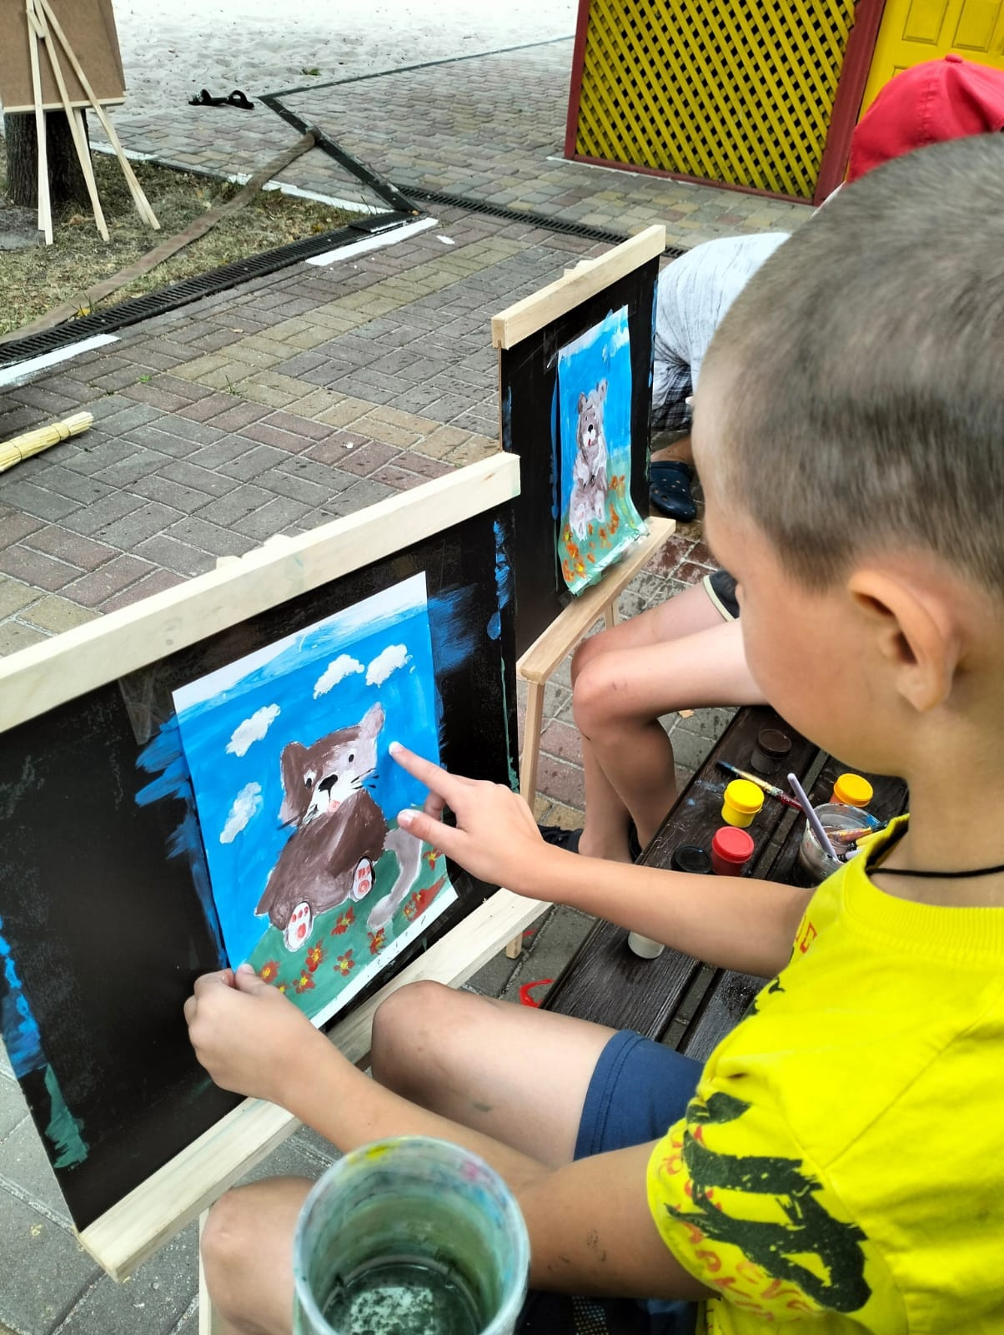
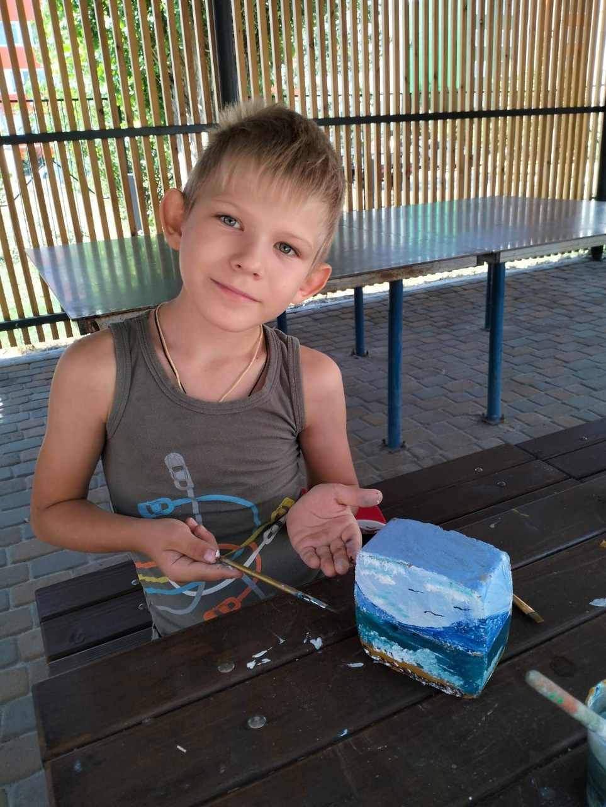


ДОПОЛНИТЕЛЬНОЕ ОБРАЗОВАНЕ ДЕТЕЙ И ВЗРОСЛЫХ, 2024-25 учебный год.
Сведения о реализации дополнительных общеобразовательных общеразвивающих программ.

Slide 12
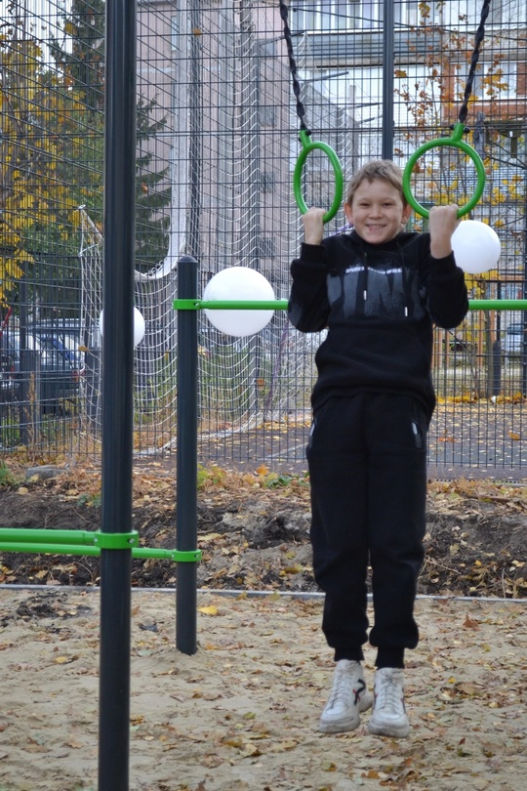
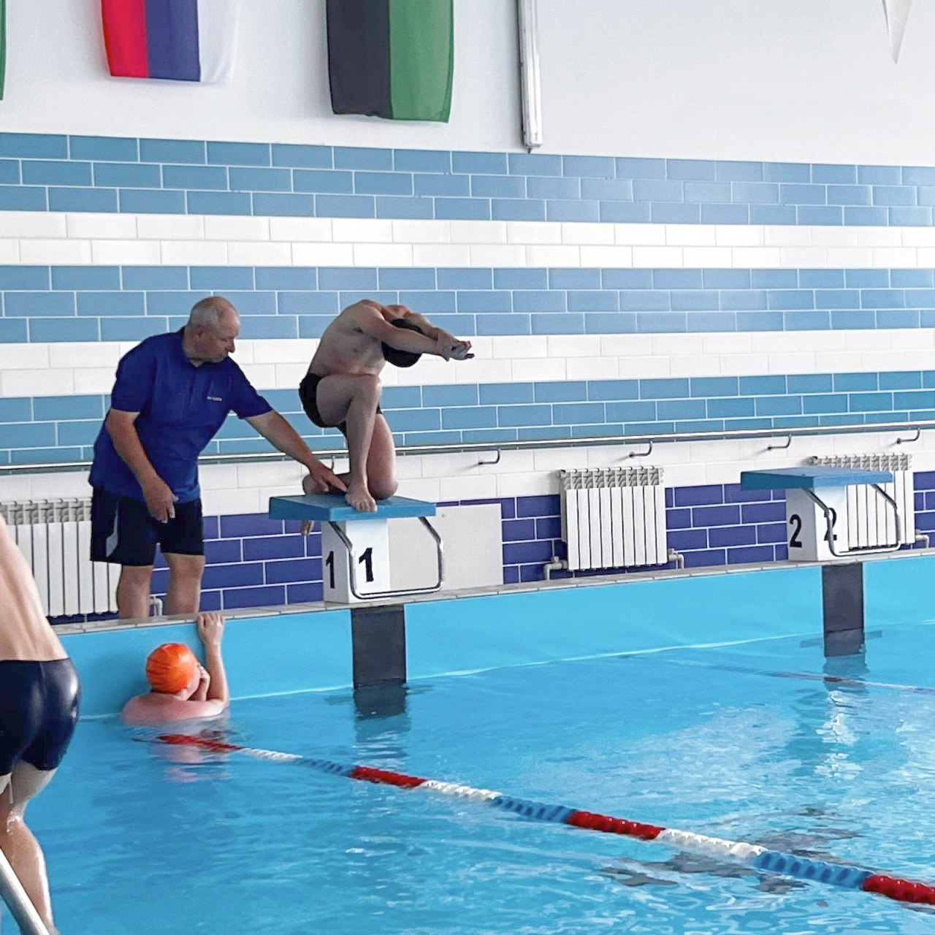
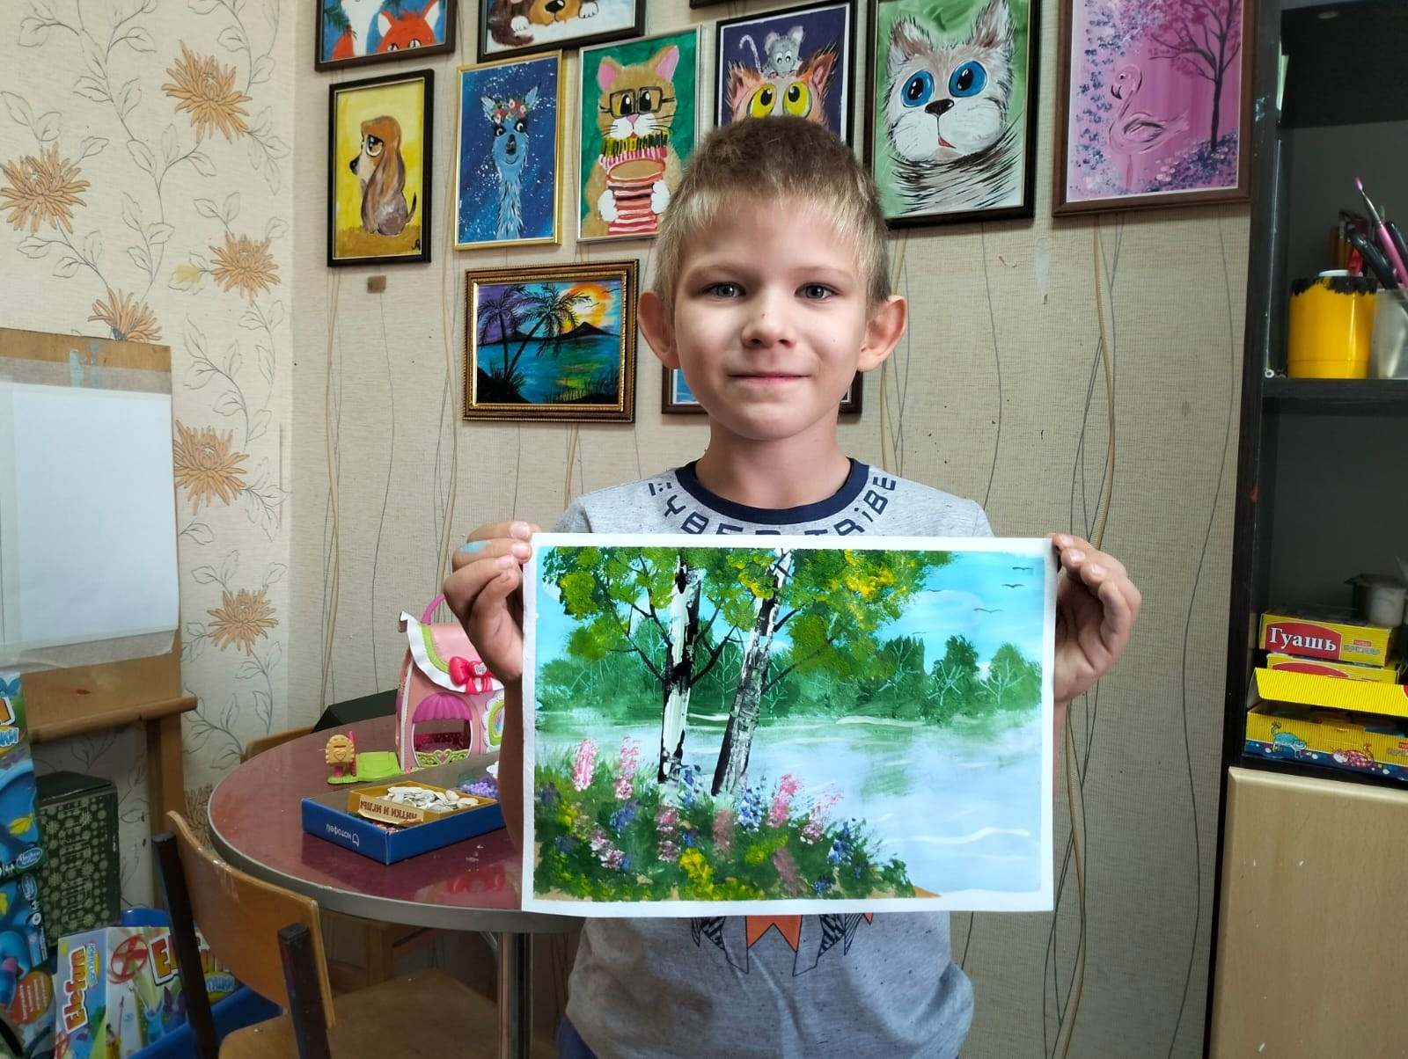
Программы художественной и физкультурно-спортивной направленности,
реализуемые педагогами дополнительного образования
№ | Название программы, краткая аннотация | Направленность программы | Тип программы | Данные о педагоге, реализующем программу в 2024 - 25 учебном году | Срок реализации программы, Форма обучения | Общее количество часов
1 | Программа «Дом, который учит» - программа формирования навыков самостоятельности воспитанников в ходе сопровождаемого проживания в тренировочной квартире «Дом молодежи» | Социально-гуманитарная | Дополнительная общеобразовательная общеразвивающая программа социально-гуманитарной направленности | Воспитатель Самсоненко И.А. Воспитатель Федосеенко Г.Н. Воспитатель Богомазова Э.В. | 1 год , очная | 126 часов
2 | Программа «Ритмика и танец» - программа обучения воспитанников азам танцевальных движений, коррекции психо-физического развития детей с ОВЗ средствами хореографии, | Художественная | Адаптированная дополнительная общеобразовательная общеразвивающая программа для детей с ОВЗ | Педагог доп. образования Хруслова Е.В. | 1 год , очная | 93 часа
3 | Программа «Быстрее.Выше.Сильнее» - программа обучения детей доступным физкультурно-спортивным навыкам различной направленности навыкам, коррекции психо-физического развития детей с ОВЗ, реабилитации двигательных функций организма. | Физкультурно-спортивная | Дополнительная общеобразовательная общеразвивающая программа физкультурно-спортивной направленности | Инструктор по физической культуре Андреев В.Н | 1 год . очная | 126 часов
4 | Программа «Акварельные истории» Программа кружка «Интуитивное рисование» ориентирована на активное приобщение детей к художественному творчеству и носит образовательный характер и художественную направленность. Программа модифицированная, разработана на основе типовых программ и методических разработок. | Художественная | Дополнительная общеобразовательная общеразвивающая программа художественной направленности | Педагог доп. образования Жданова Е.Н. | 1 год, очная | 72 часов
5 | Программа «Пластилиновая ворона» Обучение приемам художественной лепки из полимерной глины Программа предполагает соединение игры, труда и обучения в единое целое, что обеспечивает единое решение познавательных, практических и игровых задач. | Художественная | Адаптированная дополнительная общеобразовательная общеразвивающая программа художественной направленности для детей с ОВЗ | Педагог доп. образования Жданова Е.Н. | 1 год, очная | 72 часа

Slide 13
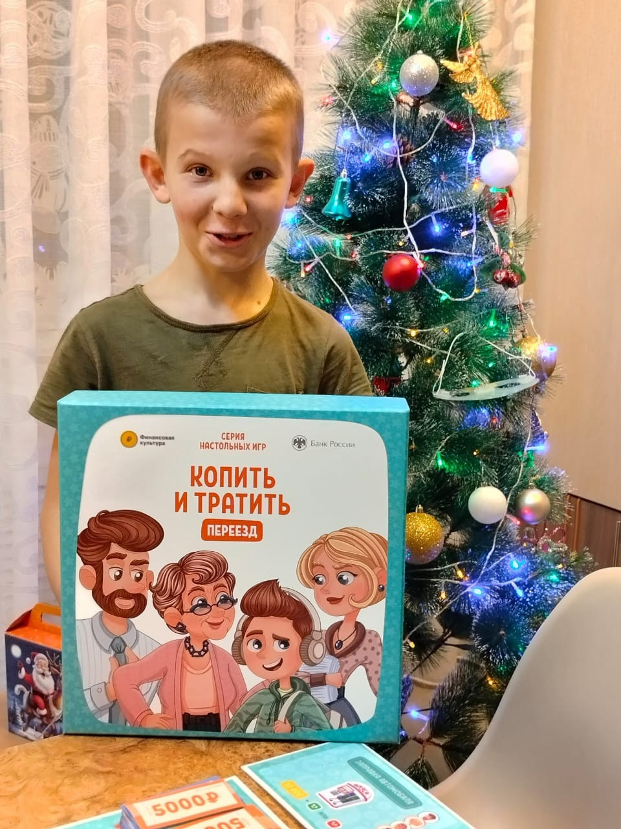
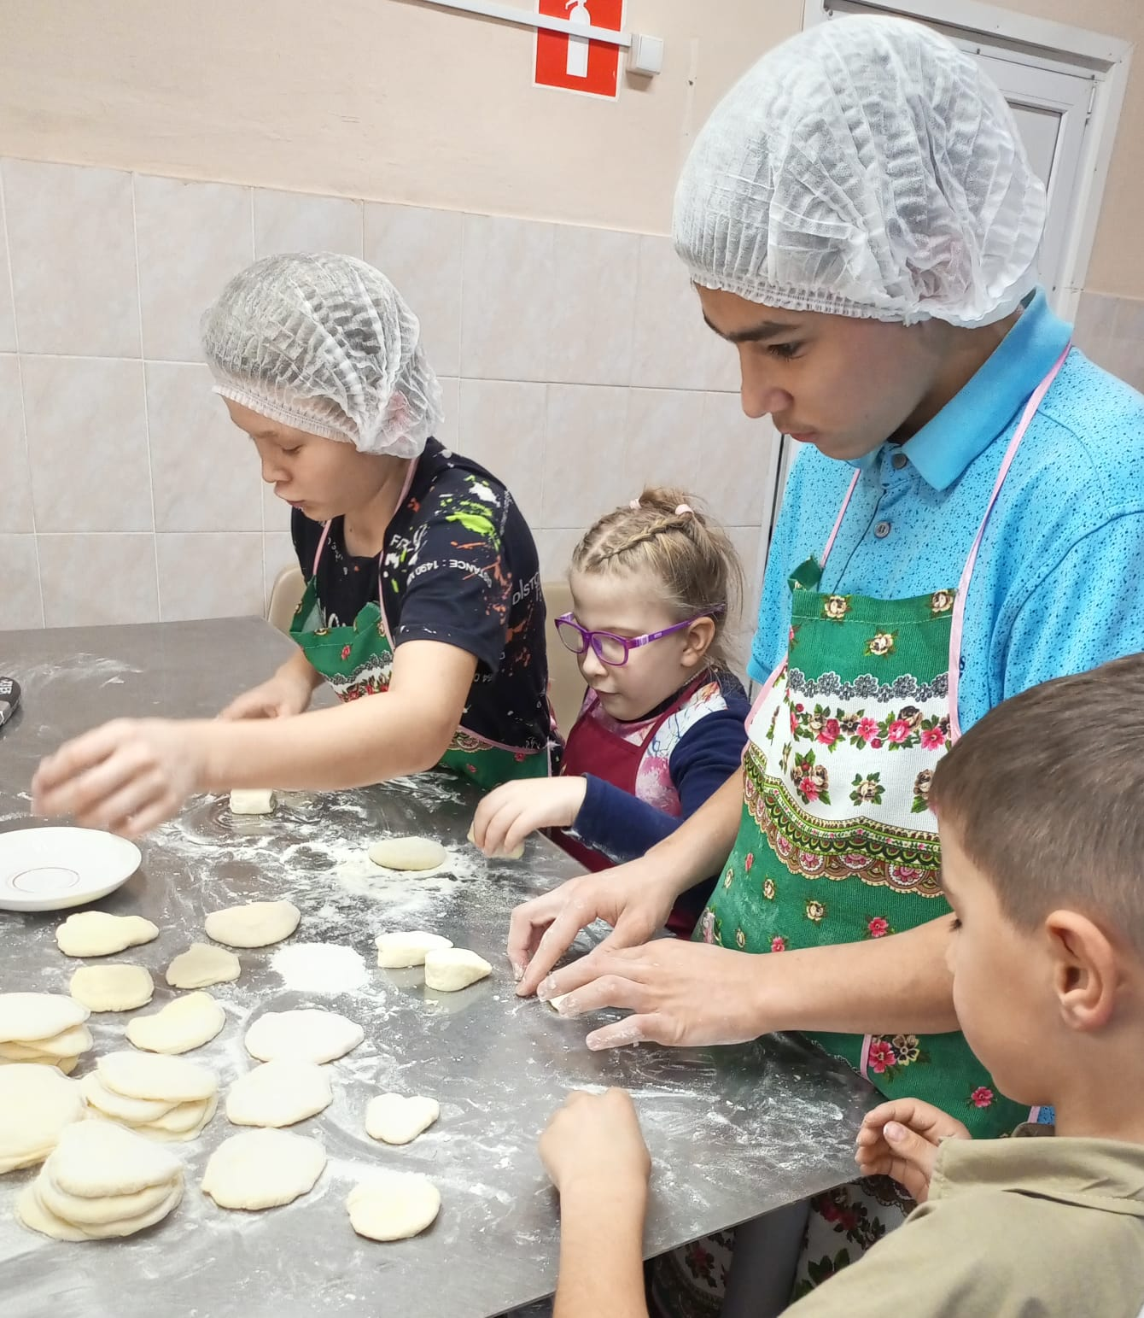
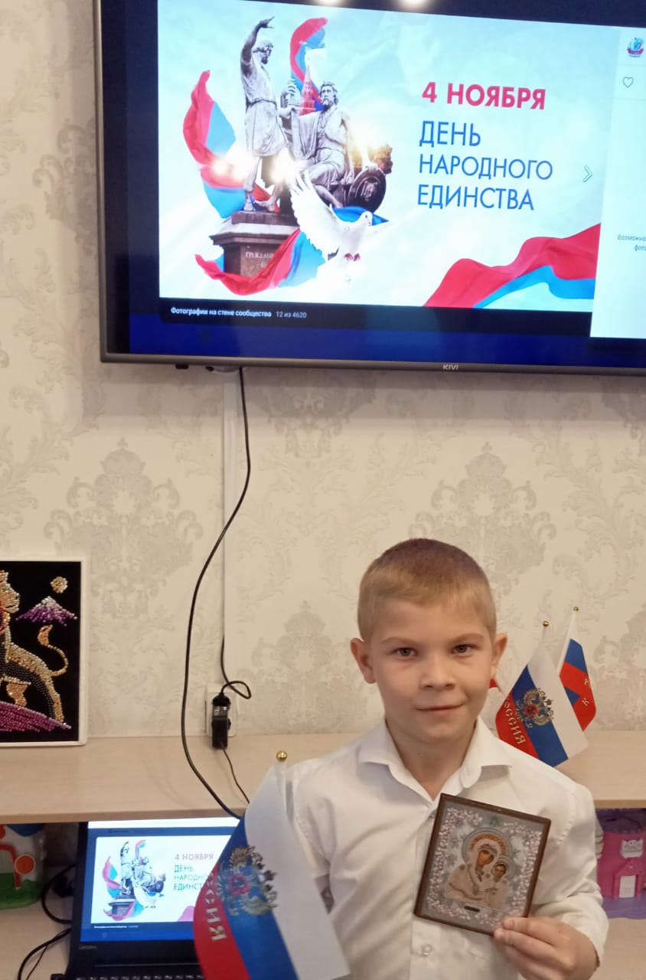
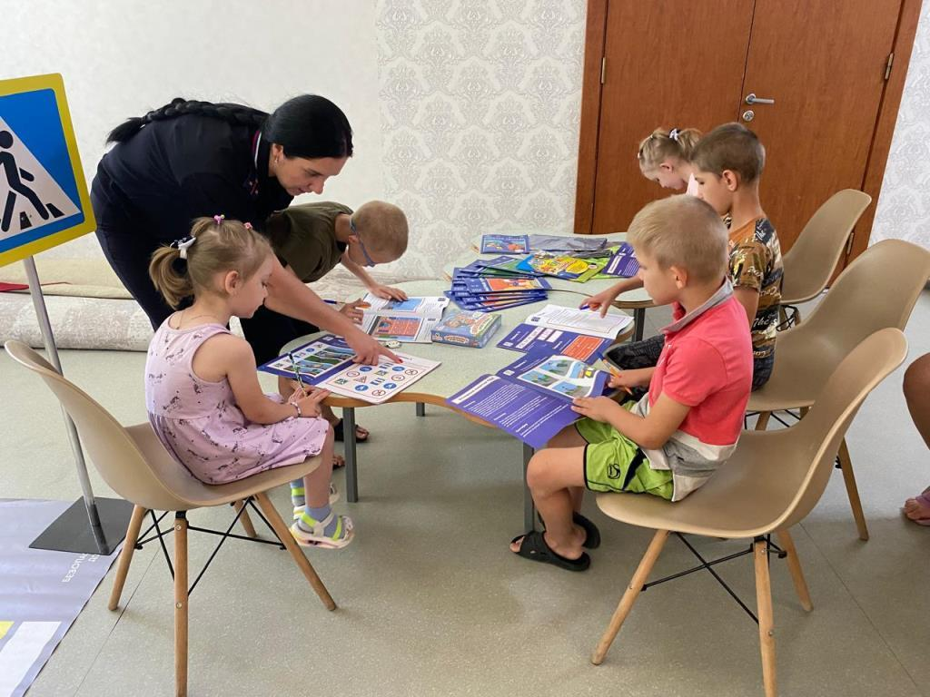
Программы социально-гуманитарной направленности,
реализуемые воспитателями учреждения
Название программы, краткая аннотация | Направленность программы | Тип программы | Данные о педагоге, реализующем программу в 2024-25 уч.году | Срок реализации программы | Общее количество часов
Занимательная кулинария. Знакомство с кухней, умение вести хозяйство. Программа позволяет научиться готовить несложные блюда, быть экономным, хорошо ориентироваться в многообразие продуктов. | Социально-педагогическая об | Дополнительная общеобразовательная (общеразвивающая) программа | Воспитатель Самсоненко И.А. | 1 год | 34 часа
Программа Уроки семейного воспитания Разделы: Покупки. Обращение с кухонным инвентарем. Приготовление пищи. Уход за вещами. Уборка помещения. Уборка территории. | Социально-педагогическая | Адаптированная дополнительная общеобразовательная (общеразвивающая) программа для детей с интеллект нарушениями. | Воспитатель Богомазова Э.В. | 1 год | 34 часа
Программа «Азбука безопасности» - материал программы дает ребенку знания и умения, необходимые для обеспечения личной безопасности в различных жизненных ситуациях. | Социально-педагогическая | Общеобразовательная (общеразвивающая) программа для детей с интеллект нарушениями | Воспитатель Сафронов А.И. | 1 год | 34 часа
Программа «Мы - патриоты!» Включает блоки: духовно-нравственное, гражданско-патриотическое, эколого-краеведческое и историко-краеведческое, культурно-историческое, военно-патриотическое, социально-гражданское направления. | Программа воспитания | Воспитательная программа | Воспитатель Колчева Г.Ф. | 1 год | 34 часа
Программа «Точка опоры» направлена на формирование жизнеспособной личности, обладающей достаточными внутренними ресурсами для успешного взаимодействия в социуме. | Программа воспитания | Воспитательная программа | Воспитатель Федосеенко Г.Н. | 1 год | 34 часа
Программа «Финансовая азбука юного предпринимателя» - программа формирования у подростков основ финансовой грамотности. Деньги, семейный бюджет (понятия доход, расход, планирование, долгосрочные цели, накопления, оплата услуг ЖКХ, недвижимость, дом можно купить, т.д.) семья и финансовые организации, семья как потребитель товаров и услуг. Виды предпринимательской деятельности (индивидуальная, коллективная, государственная). Виды бизнеса (коммерческо-торговый, производственный, финансово-кредитный, страховой. Кредитование. Бизнес – план, реклама, маркетинг. | Социально-педагогическая | Адаптированная дополнительная общеобразовательная (общеразвивающая) программа для детей с ЗПР | Воспитатель Титова В.И. | 1 год | 34 часа

Slide 14
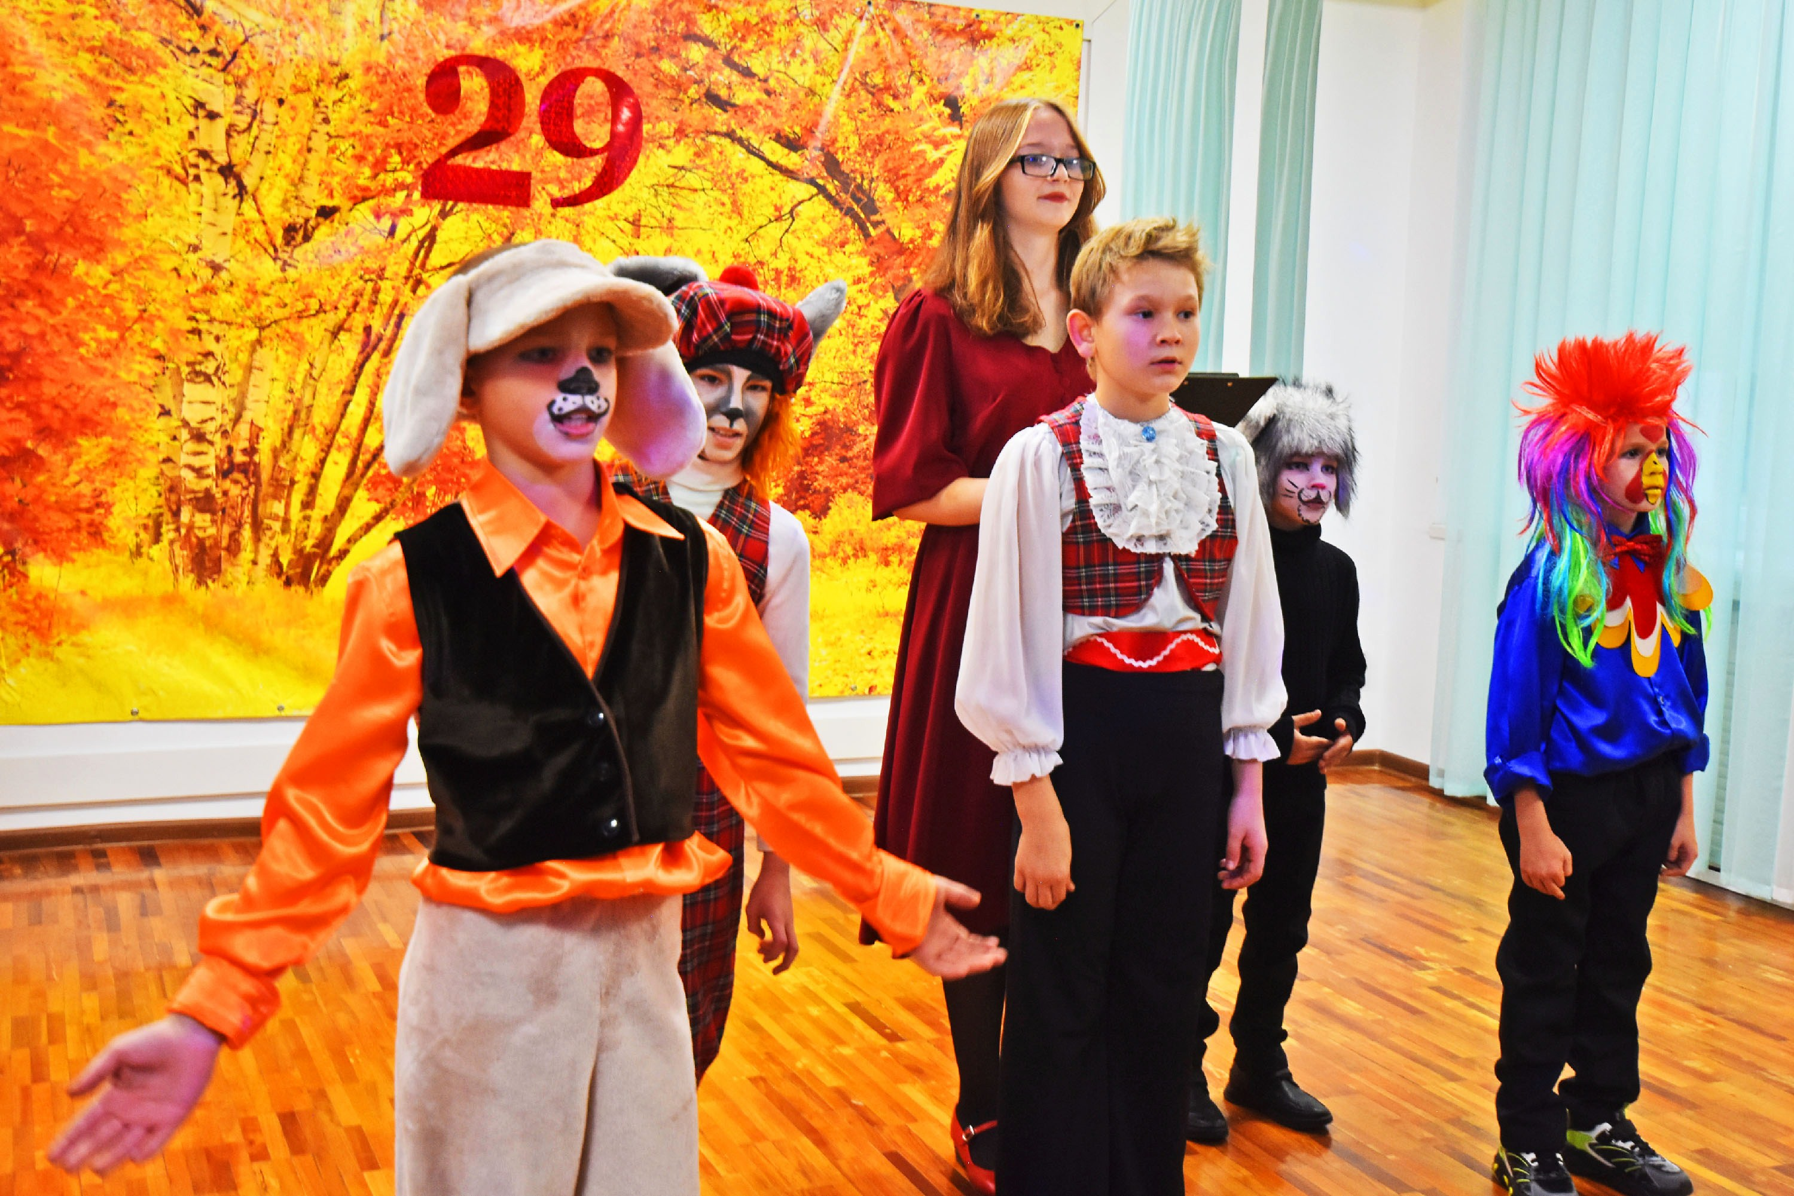
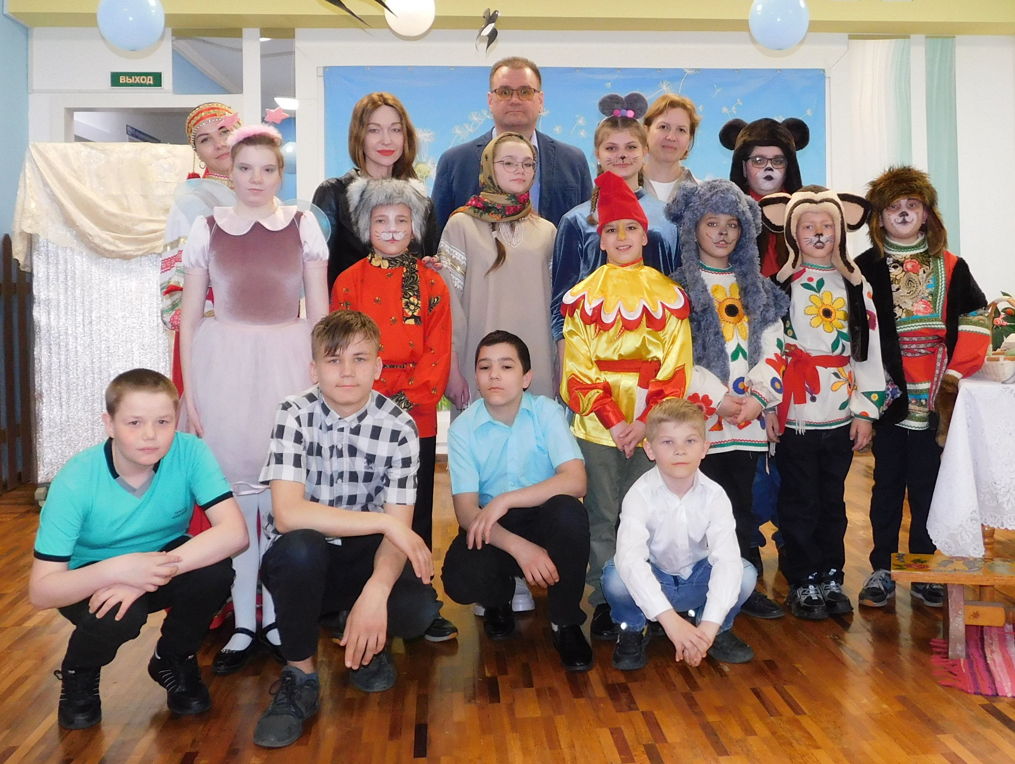
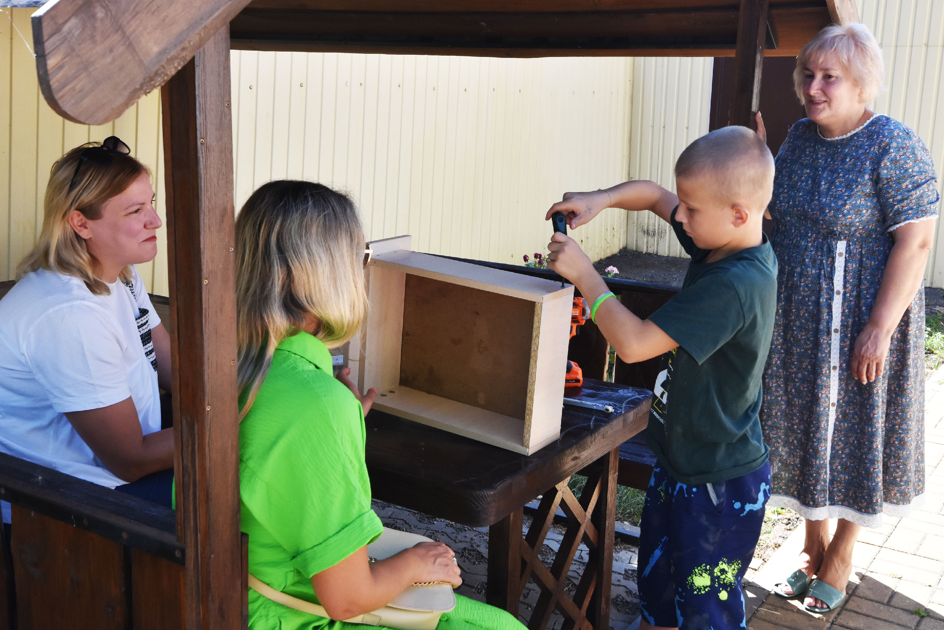
Основные мероприятия, проведенные с коллективом воспитанников в 2024 г.
Общие праздники Разуменского дома детства:
Фольклорно-гастрономический праздник «Широкая Масленица в нашем дворе».
Спортивный турнир «Мы – парни бравые»
Конкурс «Кулинарный поединок» к 8 Марта.
Духовно-просветительский праздник «Светлое Христово Воскресенье»
Праздник «Солнечный круг», посвященный Дню защиты детей.
«День России».
Цикл мероприятий «Традиционные летние русские народные праздники» с проведением прикладных мастер-классов.
«Праздник Знаний»
Литературно-музыкальный праздник «День рождения Разуменского дома детства»
Устный журнал и викторина «День народного единства»
Коллективное творческое дело «Новогодняя сказка»
Важный этап работы: Организация сопровождаемого проживания групп воспитанников в тренировочной квартире «Дом молодежи»
(4 этапа по 2 недели):
реализация индивидуальных маршрутов самостоятельности;
сдача итогового зачета в присутствии внешних экспертов;
запись мастер-классов по итогам выполнения индивидуальных задач самостоятельности.

Slide 15
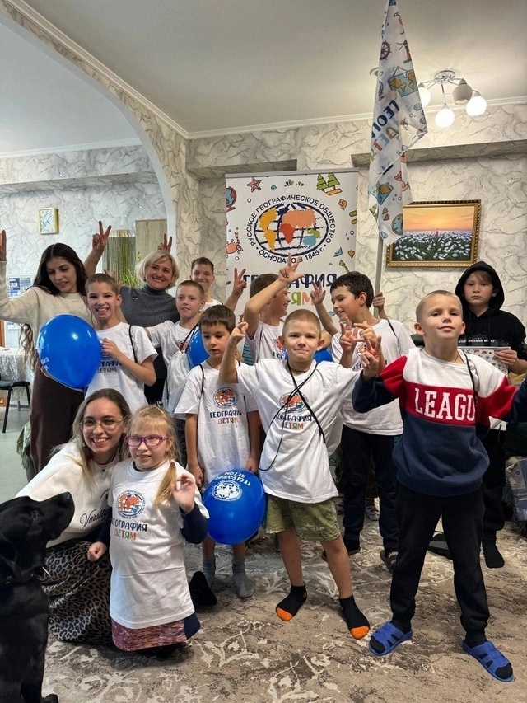
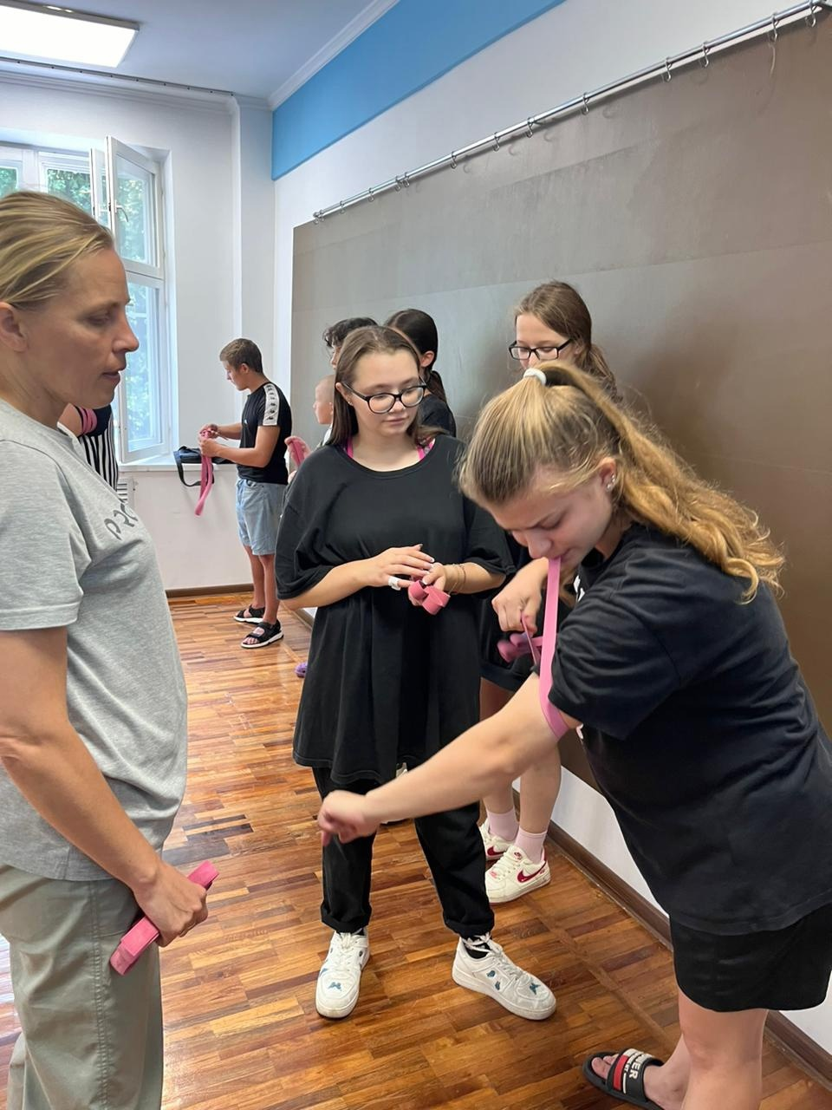
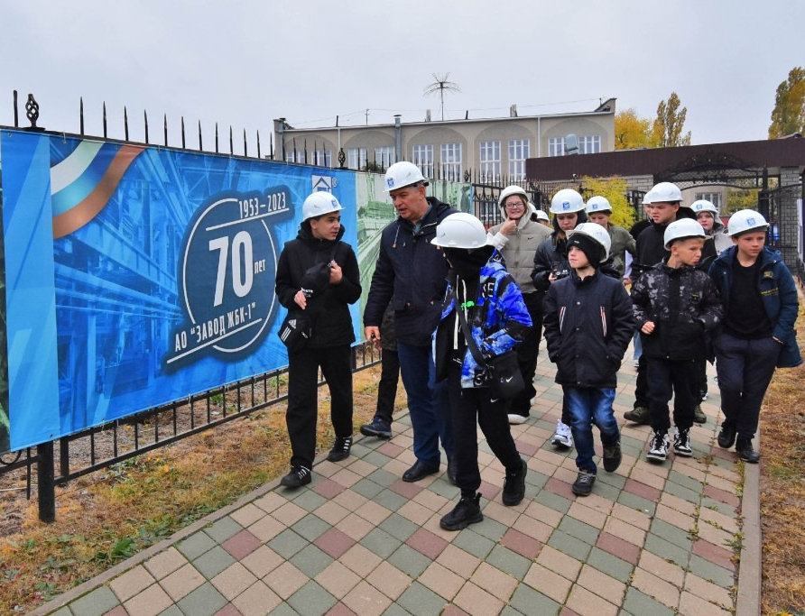
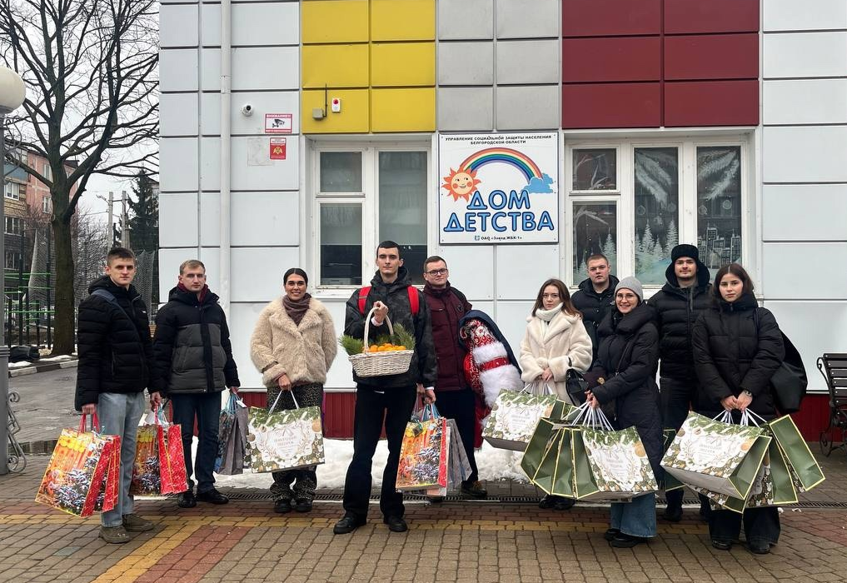
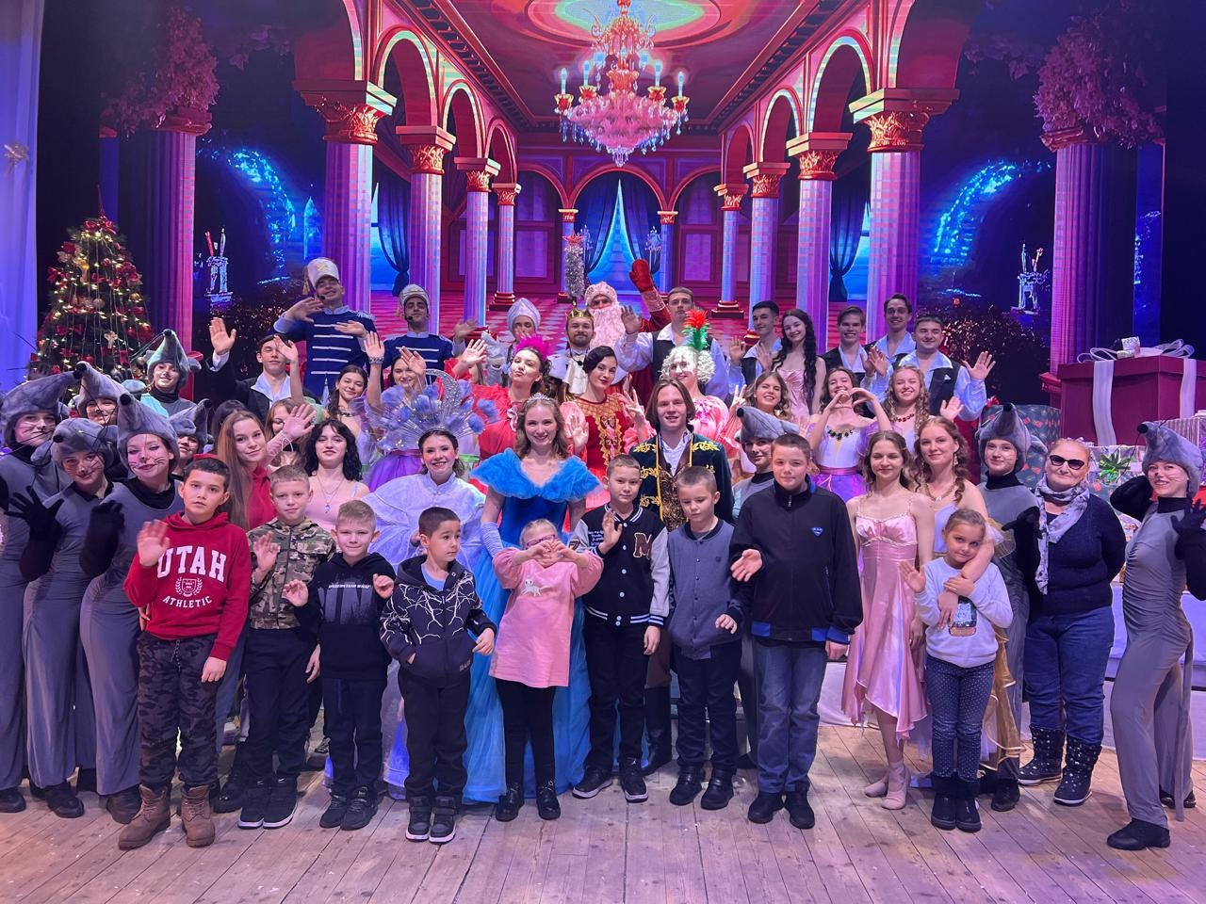
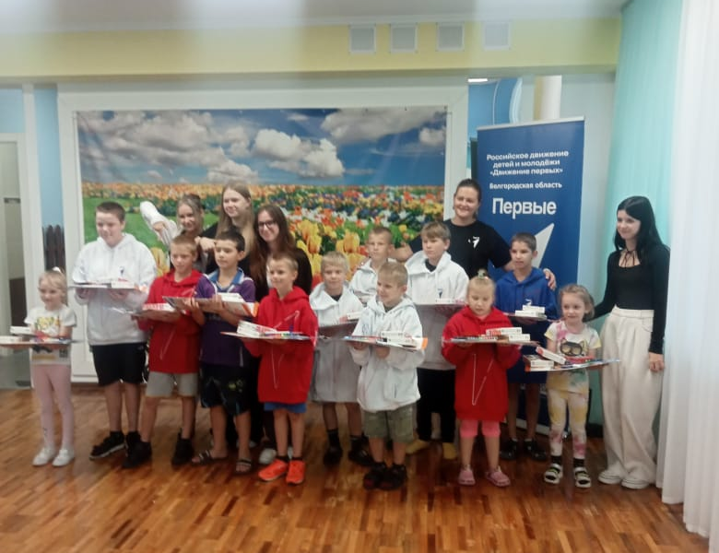
Социальные партнеры ЧУ «Разуменский дом детства»
В организации проведении мероприятий с воспитанниками принимают активное участие социальные партнеры учреждения:
ОА «Завод ЖБК-1»
Центр культурного развития им. Елисеева п. Разумное
Центр оздоровительного плавания «Разуменский»
Фонд Юлии Немчиновой
БФ «Созвездие добра»
Белгородская региональная общественная организация по поддержке молодёжных инициатив «Новое поколение»
Студенческие советы Технологической академии, Аграрной академии, Института искусств и культуры
Областная детская библиотека А.А. Лиханова
Областная детская библиотека им. Ерошенко
Областной театр кукол
Районное отделение Всероссийского Движения первых

Slide 16
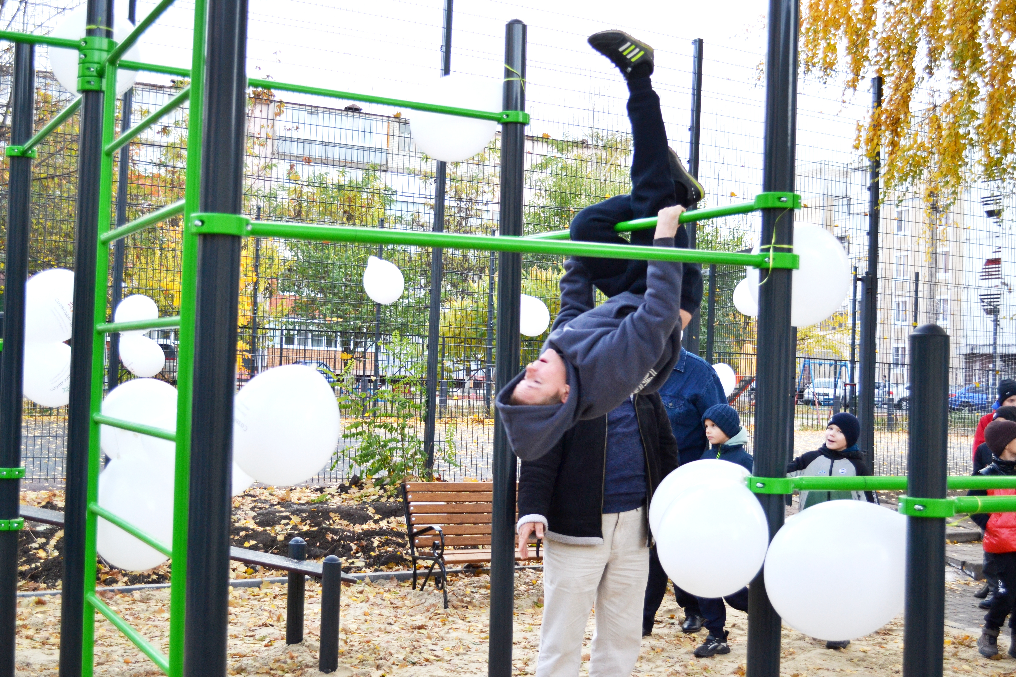
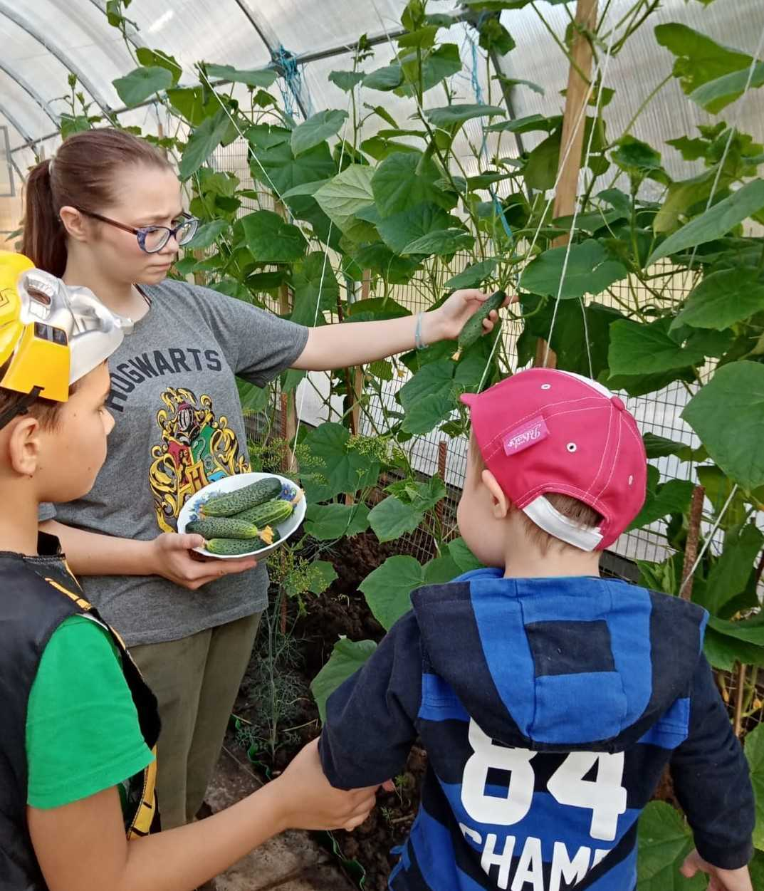
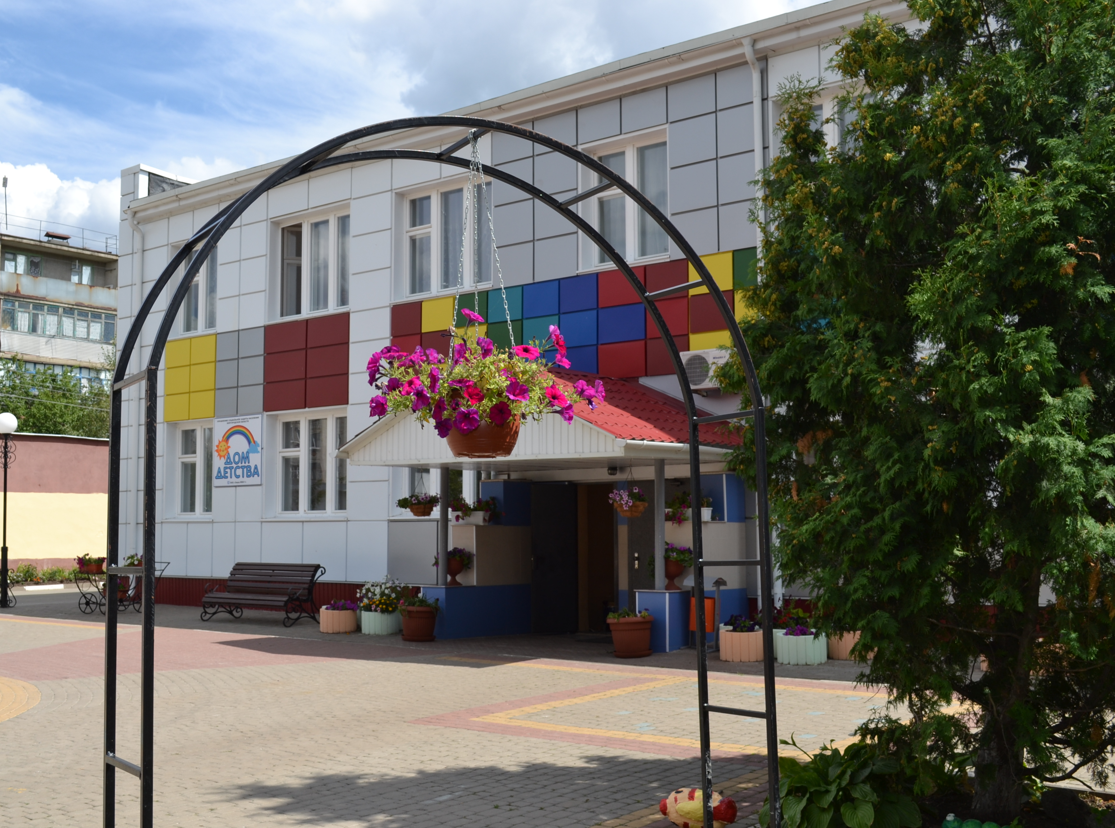
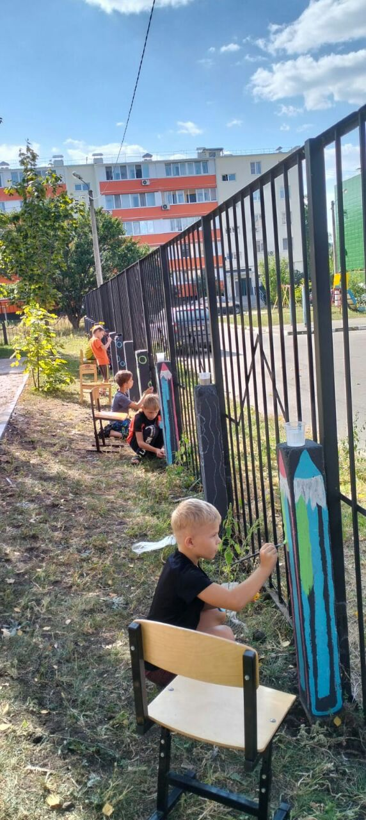
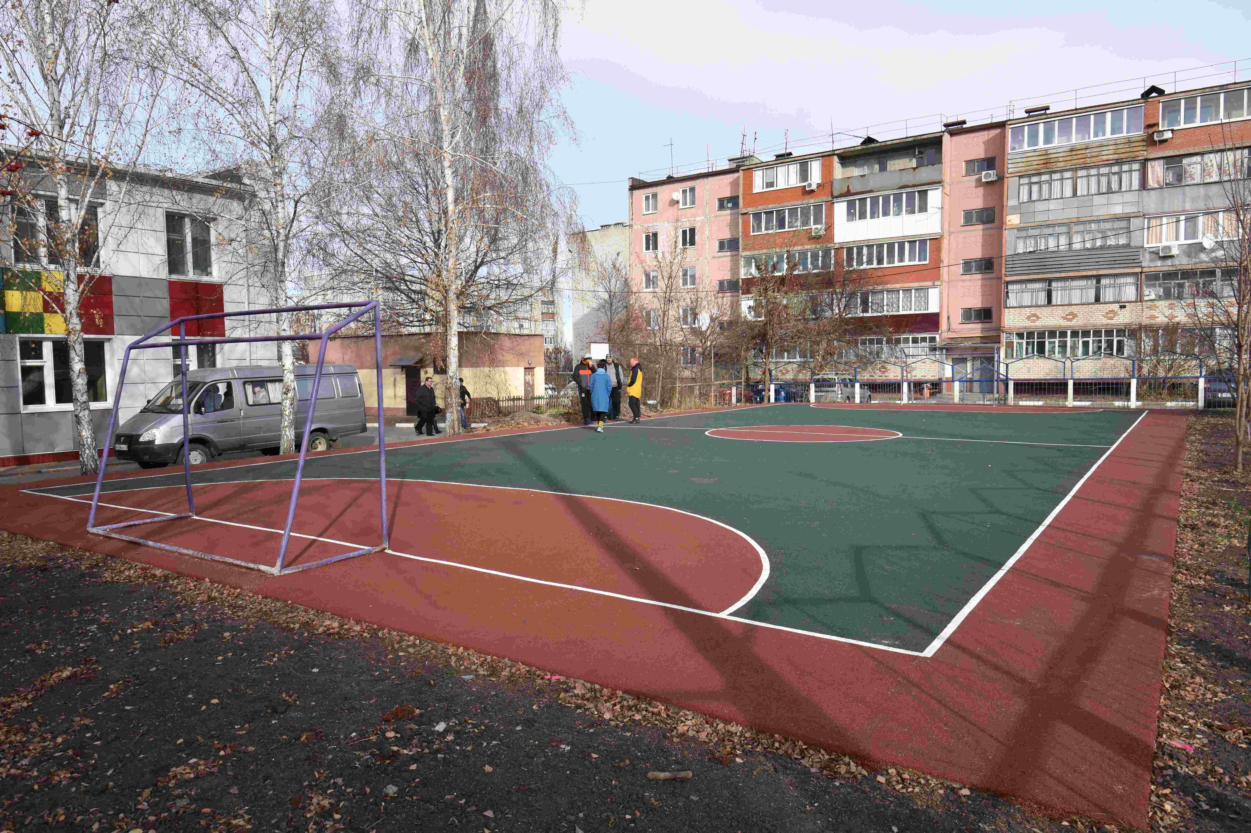
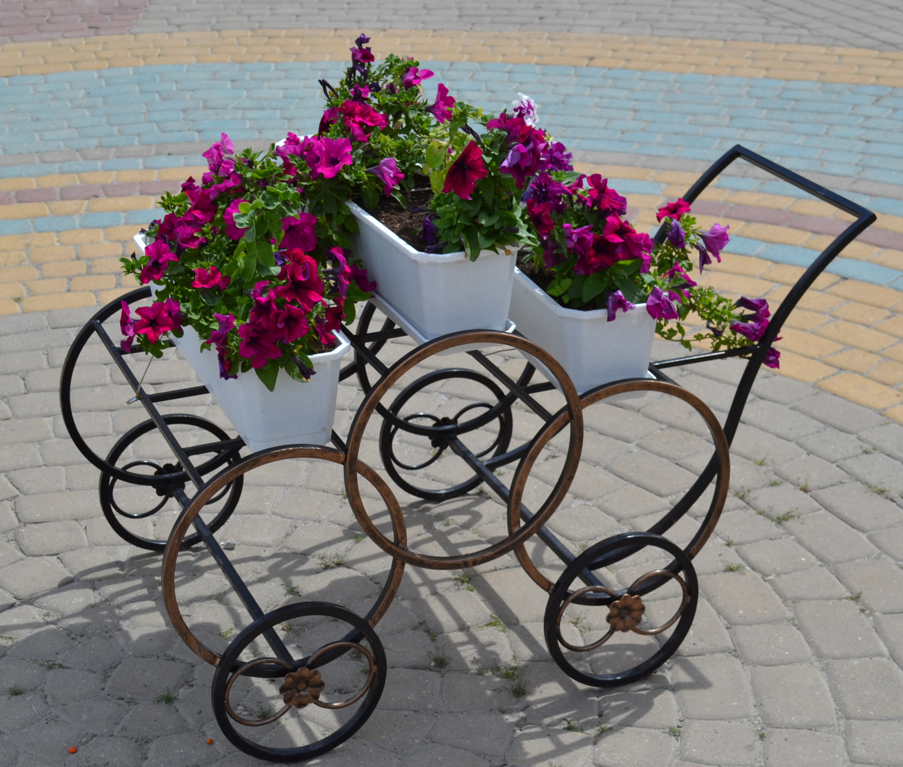
Создание для воспитанников Разуменского дома детства комфортных и безопасных условий проживания и воспитания
В 2024 году
Продолжена работа по благоустройству территории двора, зон отдыха и активности детей.
Создана спортивная зона – воркаут (при поддержке БФ «Созвездие добра»).
Приобретена новая мебель в комнаты проживания воспитанников.
Приобретено игровое и компьютерное оборудование, мебель и инвентарь для проведения учебных и развивающих занятий.
Завершена реконструкция и оснащение медицинского блока и пищеблока.

Slide 17
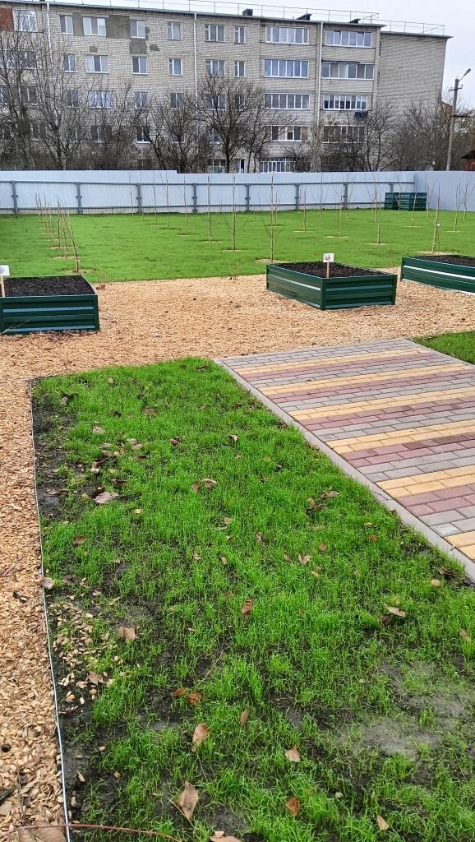
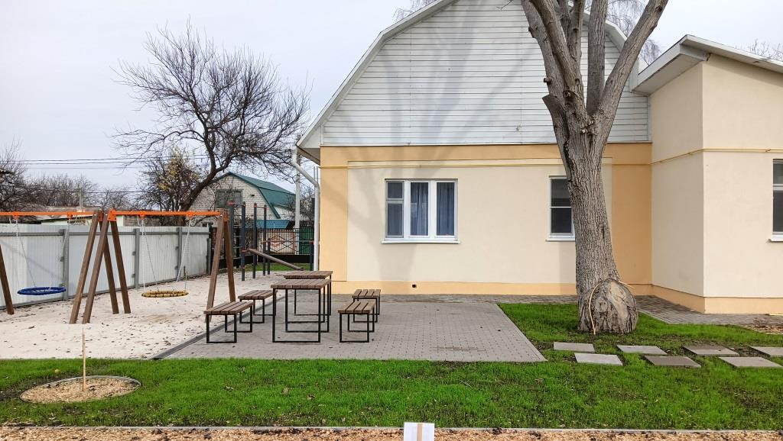
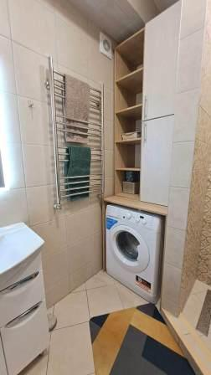
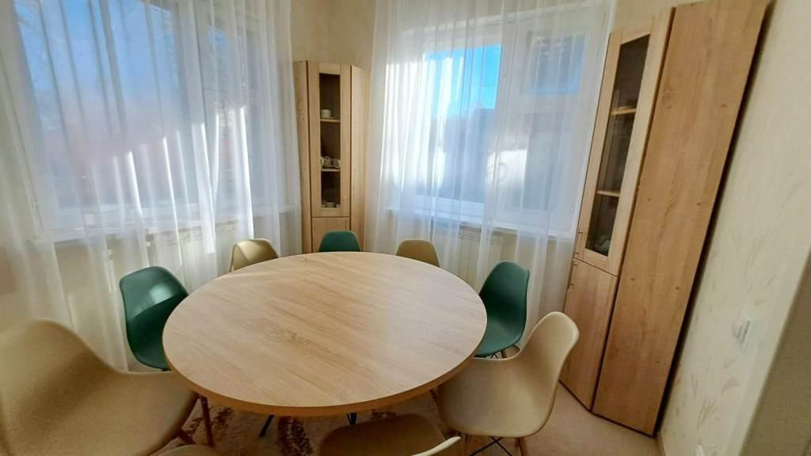
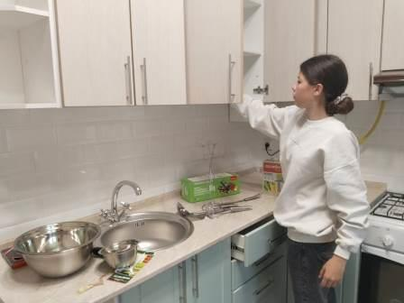
Продолжена реконструкция тренировочной квартиры
«Дом молодежи»

Slide 18
Задачи деятельности ЧУ «Разуменский дом детства» на 2025 год
Совершенствование материальной базы для решения задач учреждения:
Благоустройство территории двора (летняя концертная площадка, игровая зона).
Создание материальной базы для ухода за приусадебным участком, садом и огородом.
Создание безбарьерной среды в учреждении.
Привлечение внебюджетных средств на развитие учреждения.
Основные задачи работы с коллективом воспитанников
Формирование навыков самостоятельности воспитанников, подготовка к передаче в семью:
Разработка и реализация проекта «Хозяева усадьбы» на площадке тренировочной квартиры.
Разработка и реализация интегрированной психолого-педагогической программы «Моя семья и семейные ценности».
Работа на базе учреждения Школы приемных родителей Белгородского района.
Патриотическое воспитание, формирование активной жизненной позиции будущего выпускника:
Цикл мероприятий «Наследники Великой Победы», посвященного юбилею Победы в Великой Отечественной войне (уход за памятными местами района, экскурсии по Белгородчине патриотической направленности, встречи с военнослужащими, участниками СВО, изготовление сувениров и подарков, выполнение проектов «Герои в сердце»).
Открытие в учреждении отряда Всероссийского движения «Юнармия», участие в мероприятиях движения.
Проведение гастрономического фестиваля «Кухня народов России».
Повышение эффективности работы по профилактике негативных явлений в молодежной среде:
Проведение в учреждении физкультурно-спортивного марафона «Мы выбираем спорт и здоровье»,
Организация работы трудового отряда старших воспитанников на предприятиях ЖБК-1,
Реализация системы наставничества в индивидуальной работе с детьми «группы риска».
Повышение методической подготовки и профессионального мастерства педагогических работников по следующим направлениям:
действия детей и педагогов в чрезвычайных ситуациях, оказание первой медицинской помощи детям;
вопросы финансовой грамотности;
освоение актуальных методов противодействия деструктивным явлениям в молодежной среде;
тиражирование актуального педагогического опыта на региональном и всероссийском уровне;
участие педагогов в конкурсах профессионального мастерства.

